Slide 1

Verein für Gartenkultur & Landespflege Untergriesbach
Jahreshauptversammlung 2026
- Jahresrückblick -

Slide 2
Lehrfahrt nach Slowenien vom 27.04. – 30.04.2025

Slide 3
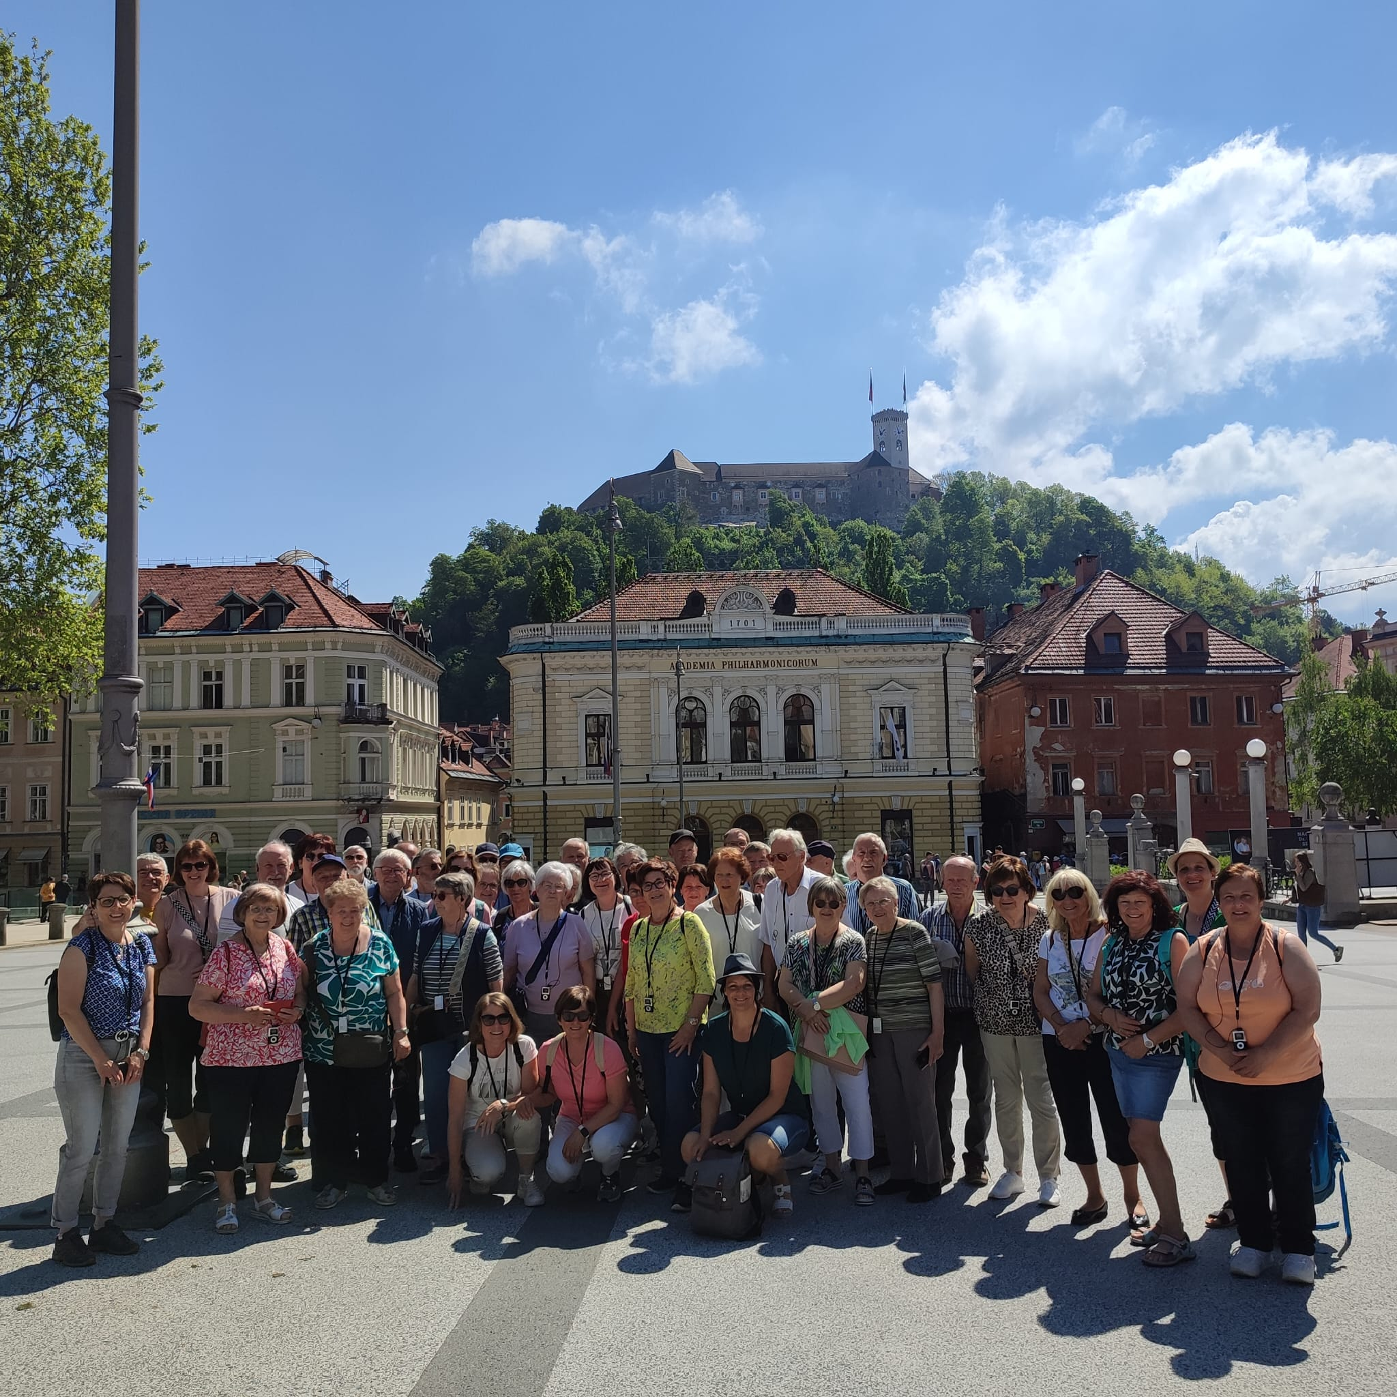

Slide 4
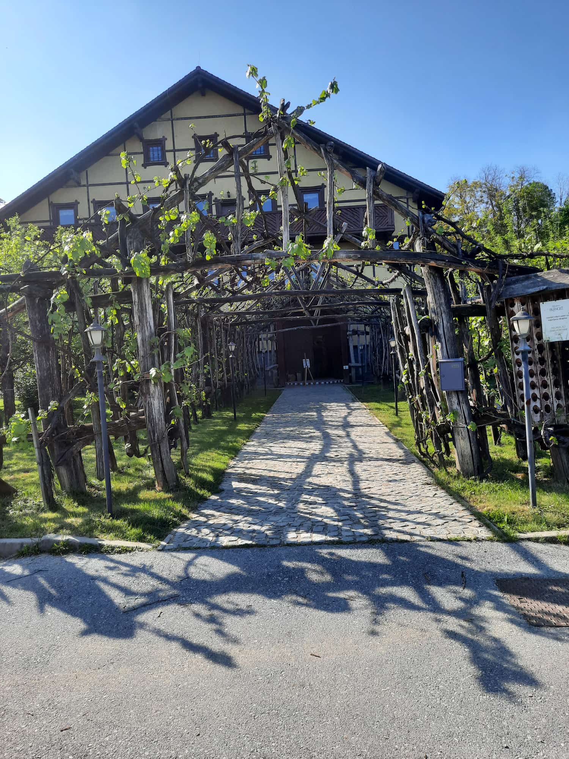

Slide 5
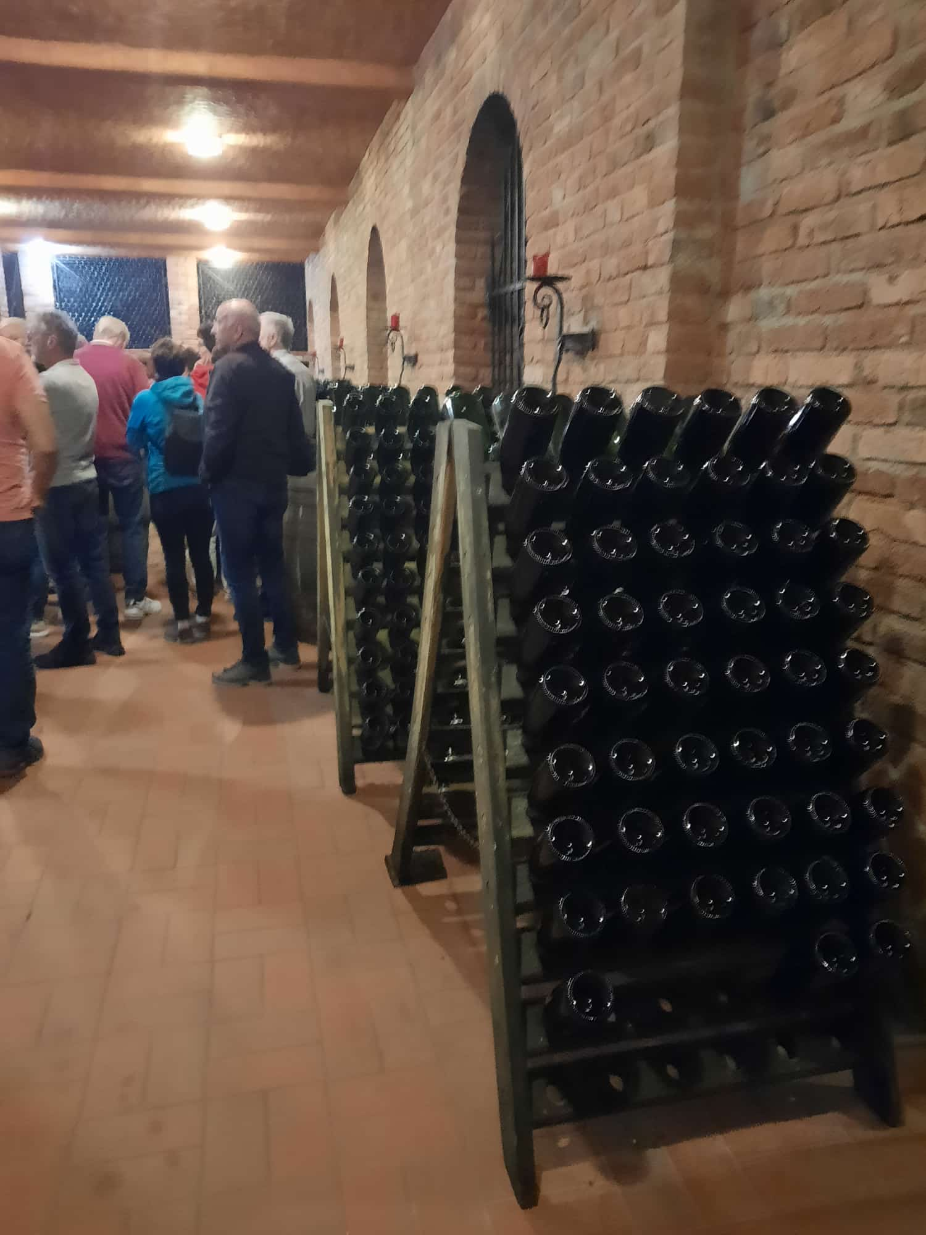

Slide 6
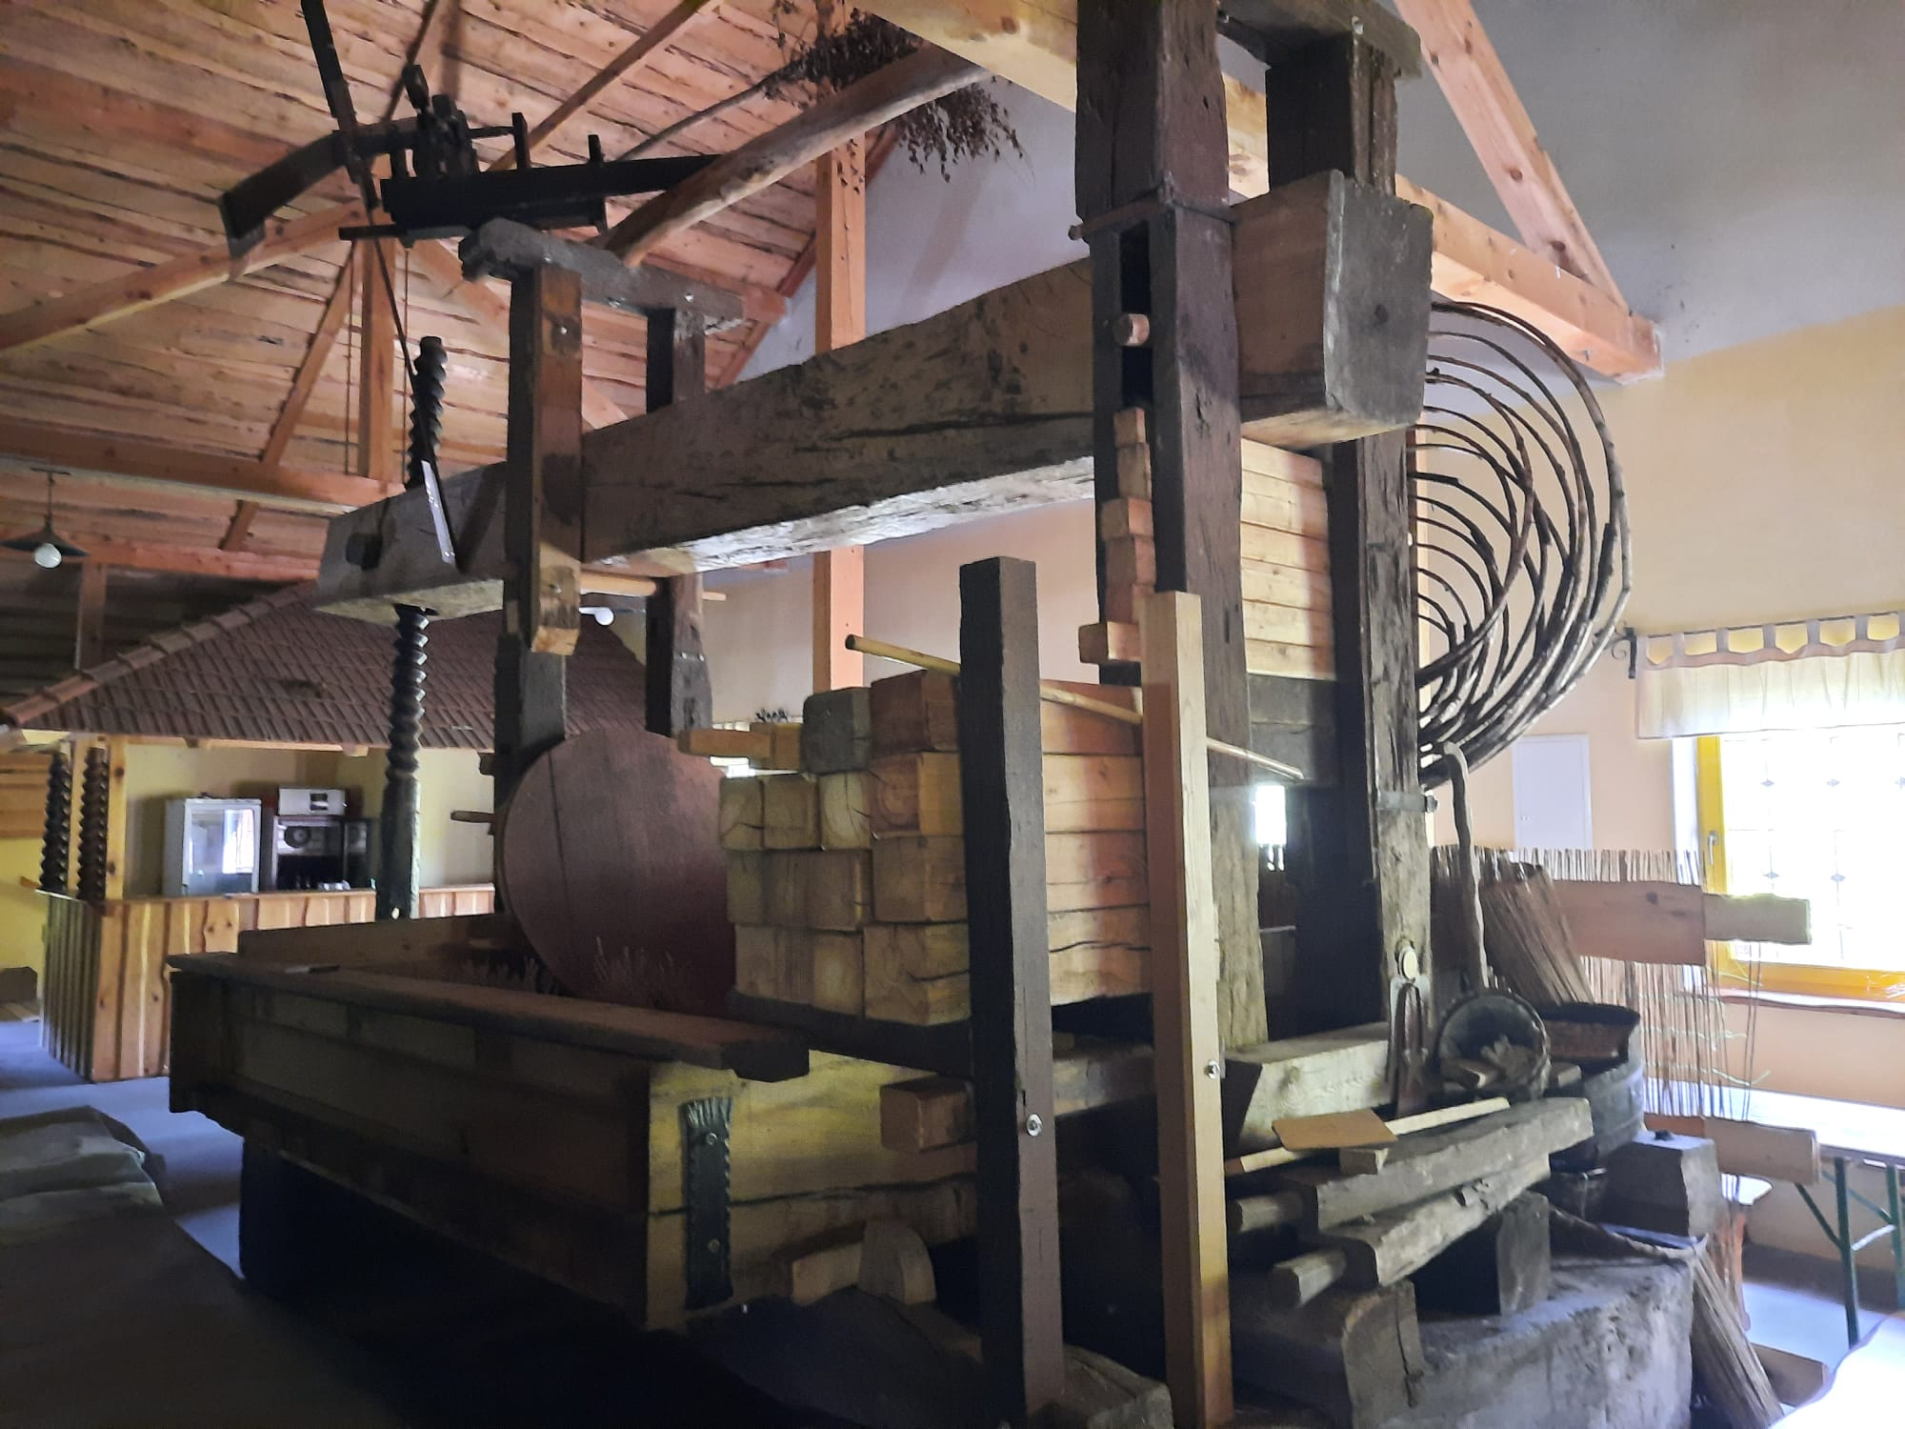

Slide 7
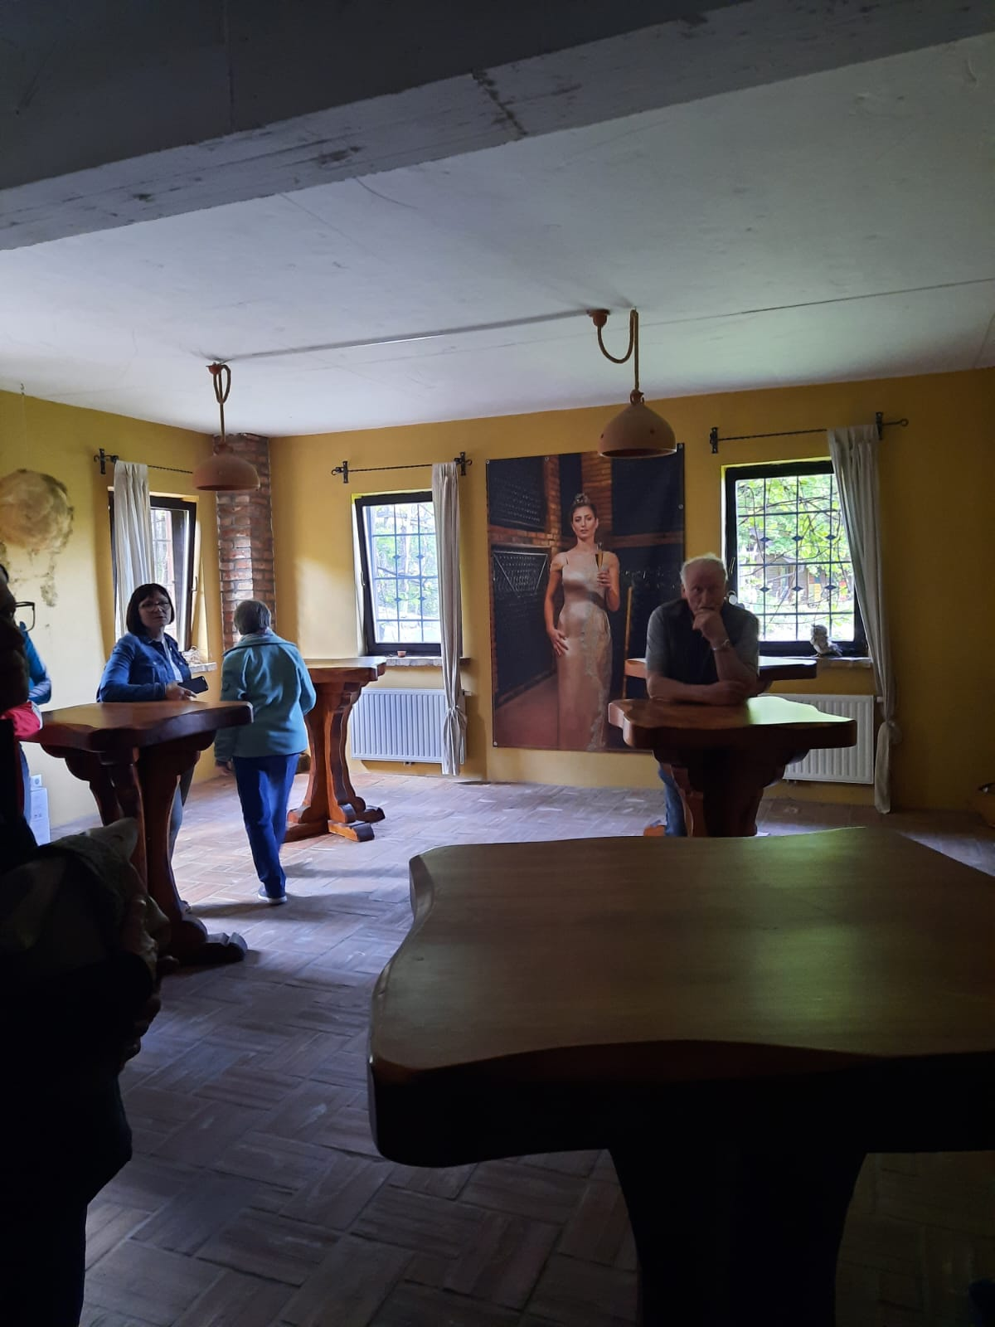

Slide 8
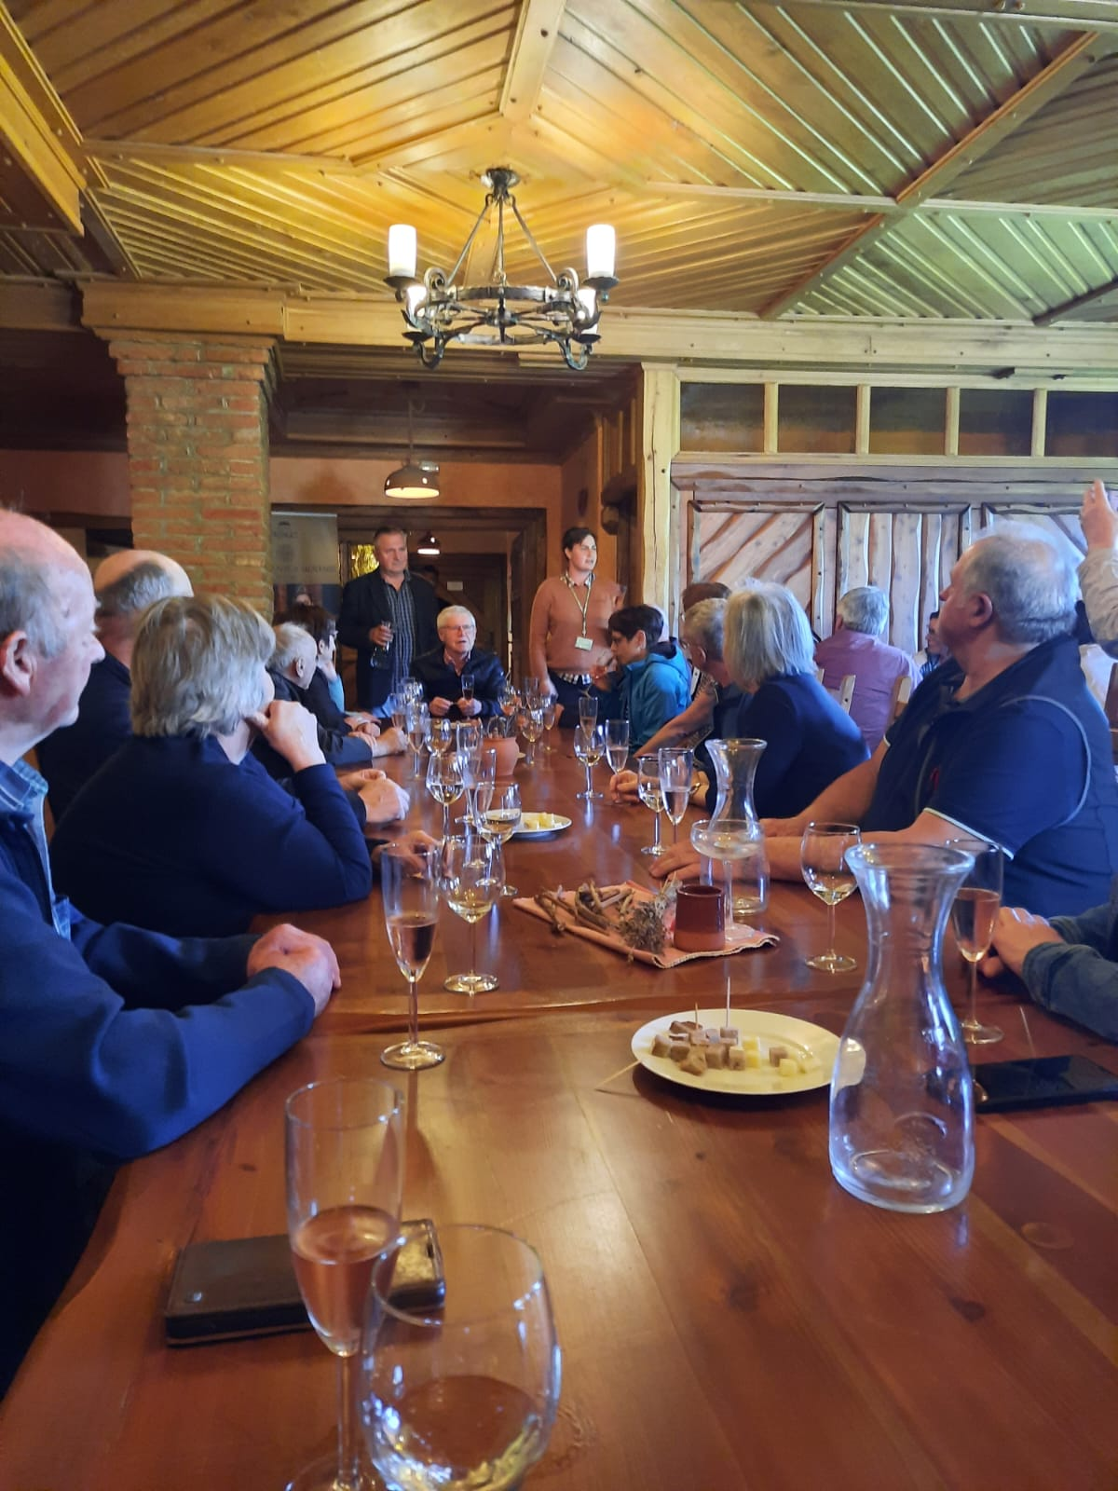

Slide 9
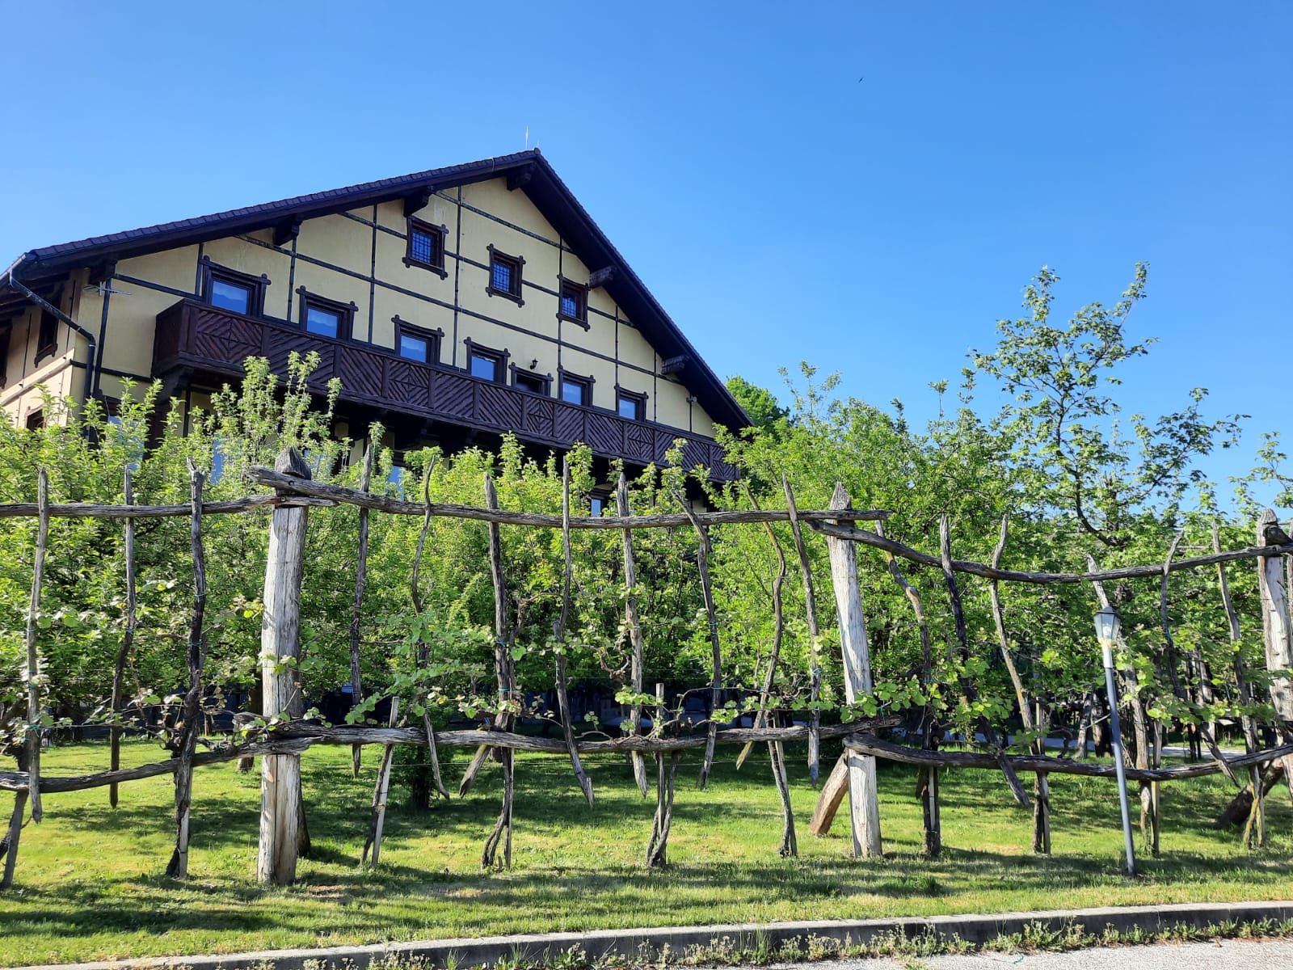

Slide 10
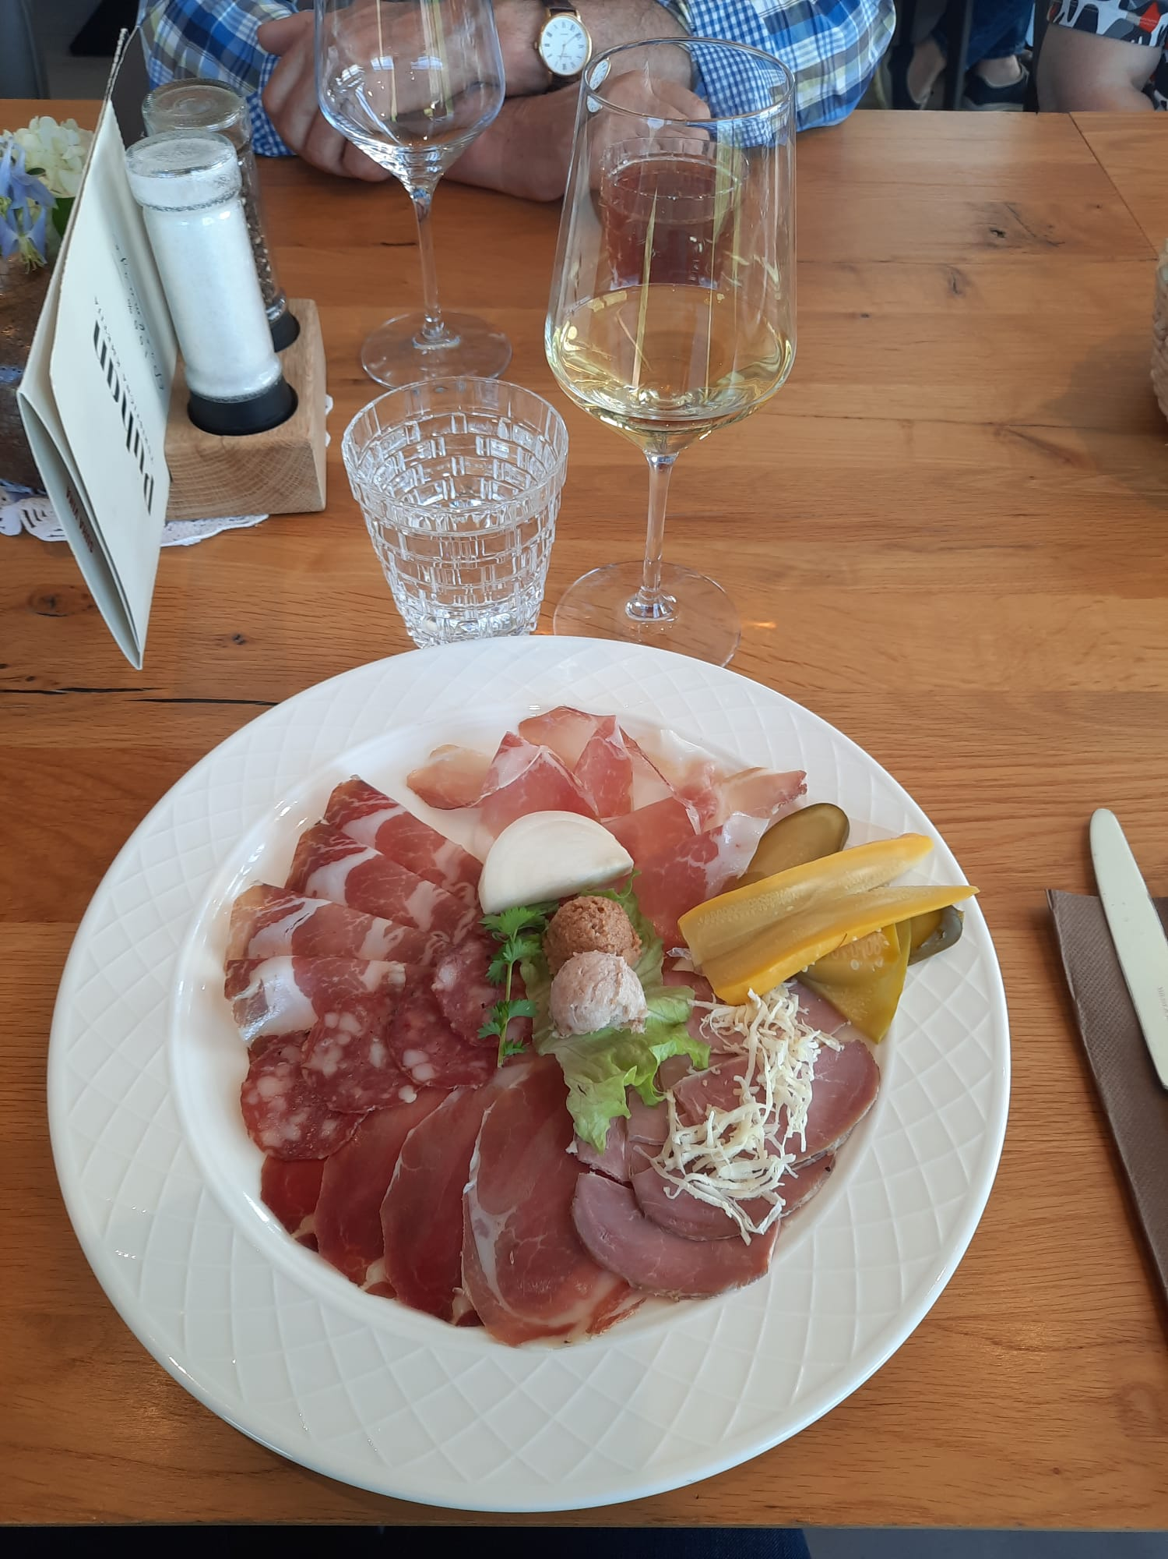

Slide 11
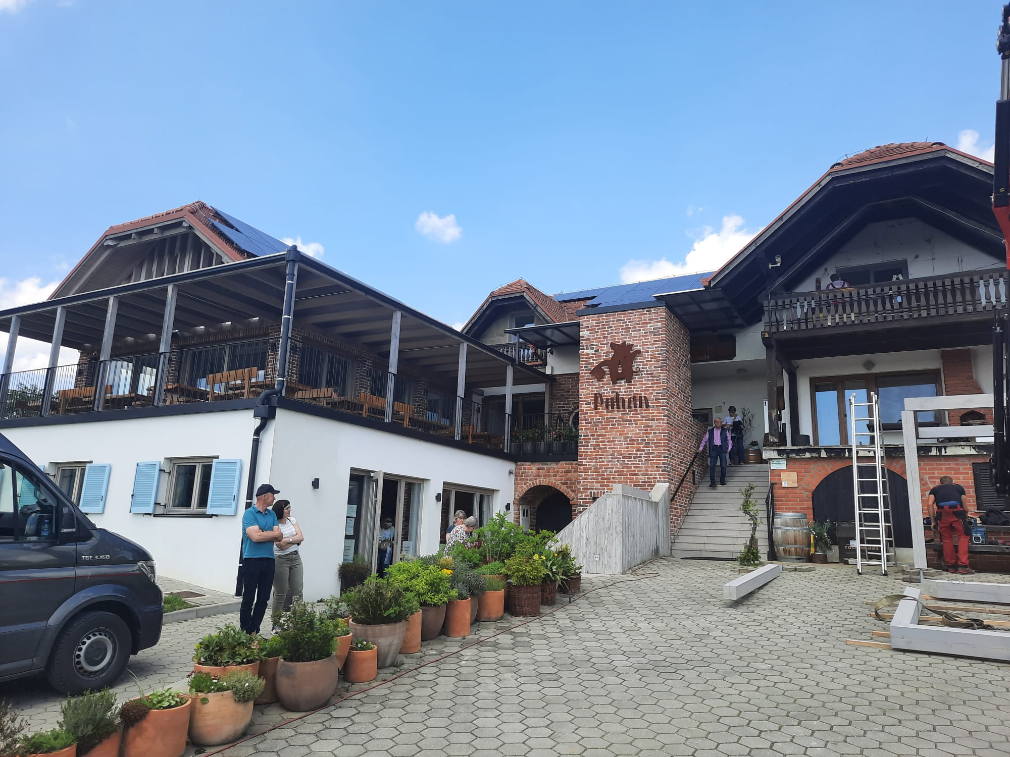

Slide 12
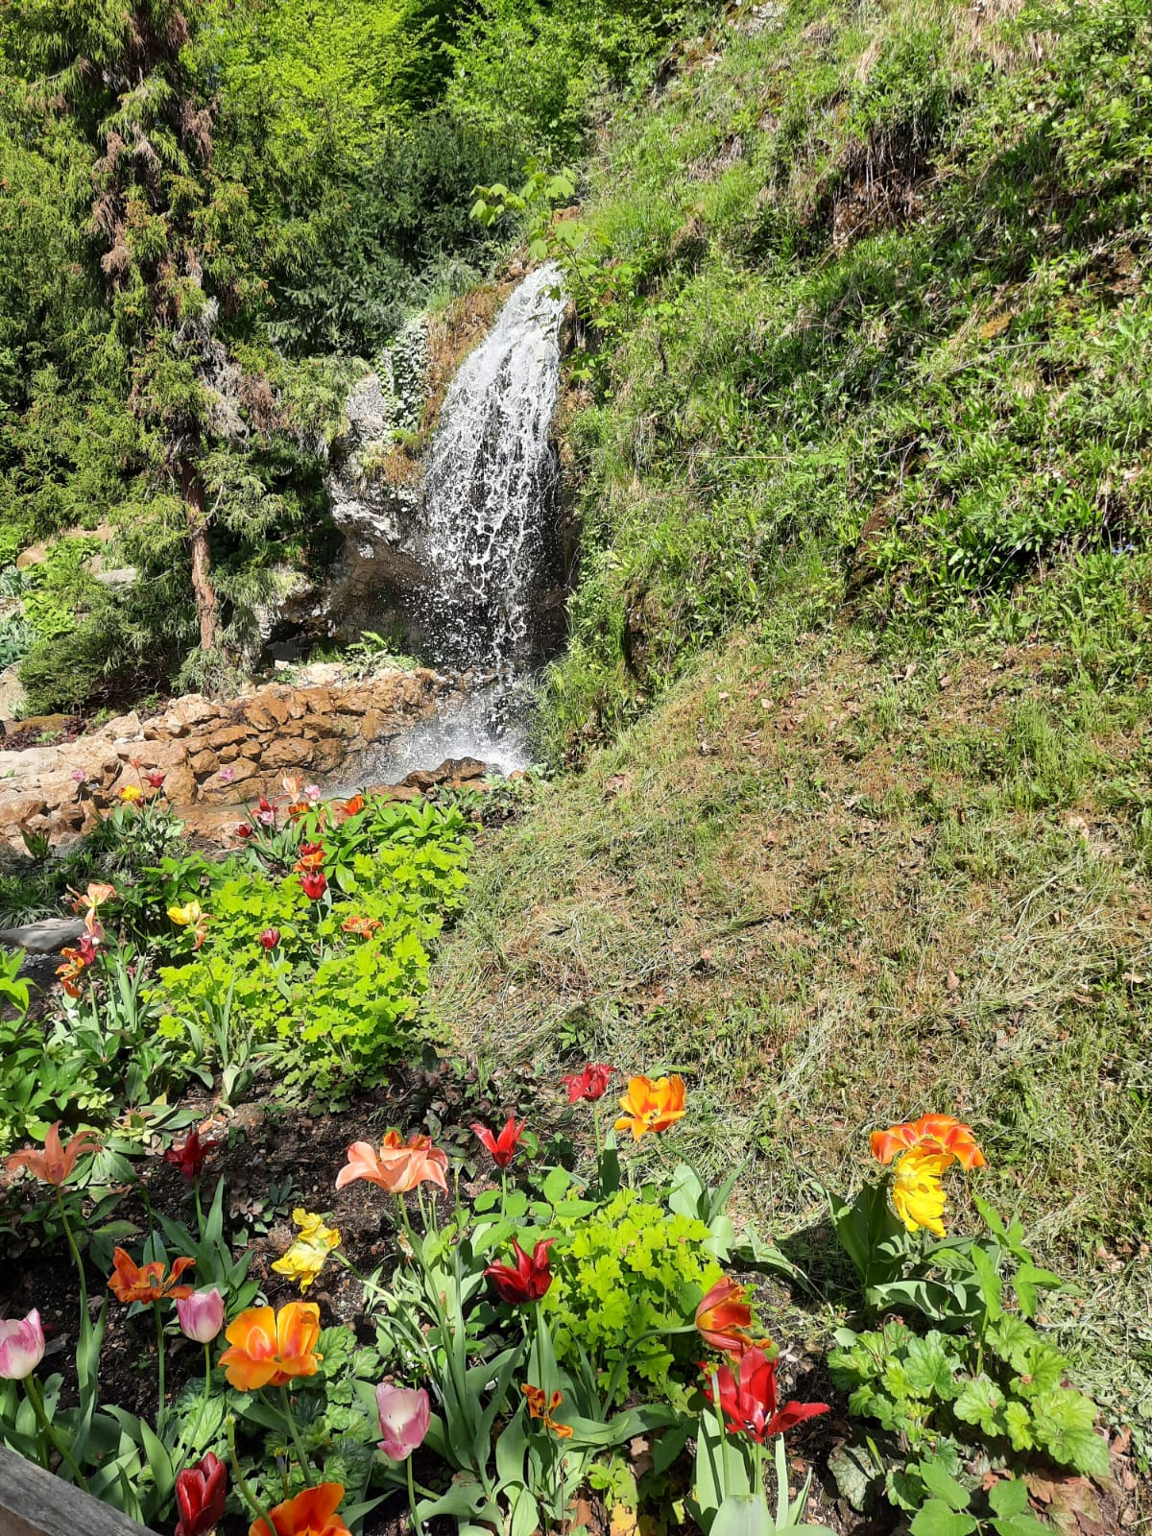

Slide 13
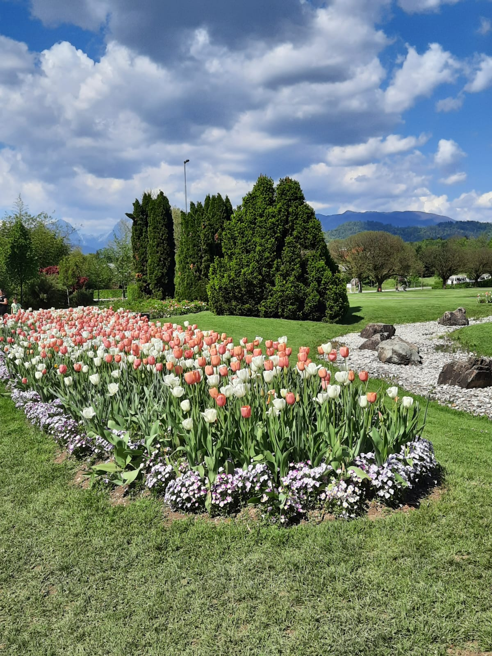

Slide 14
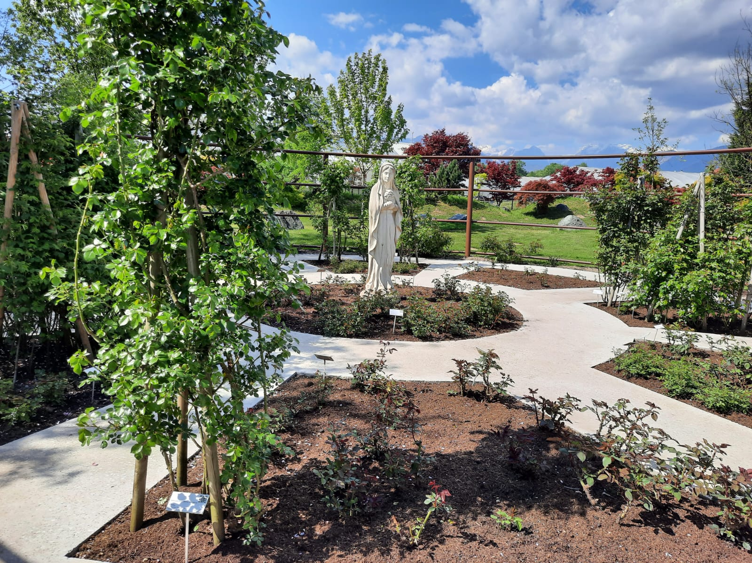

Slide 15
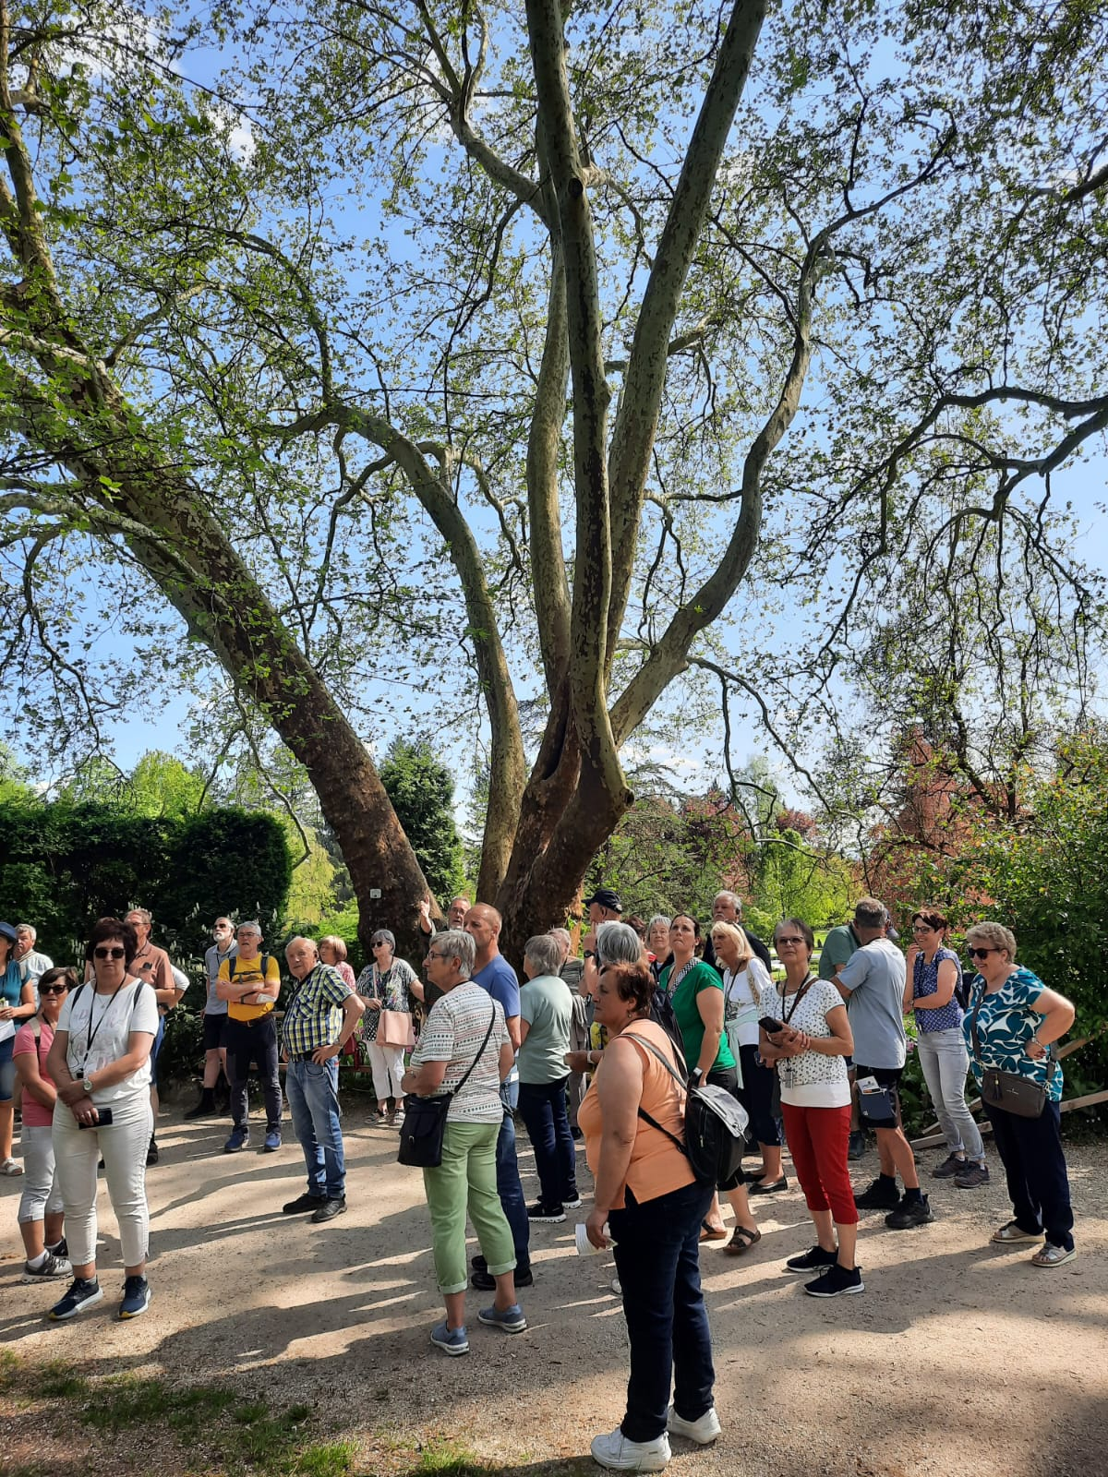

Slide 16
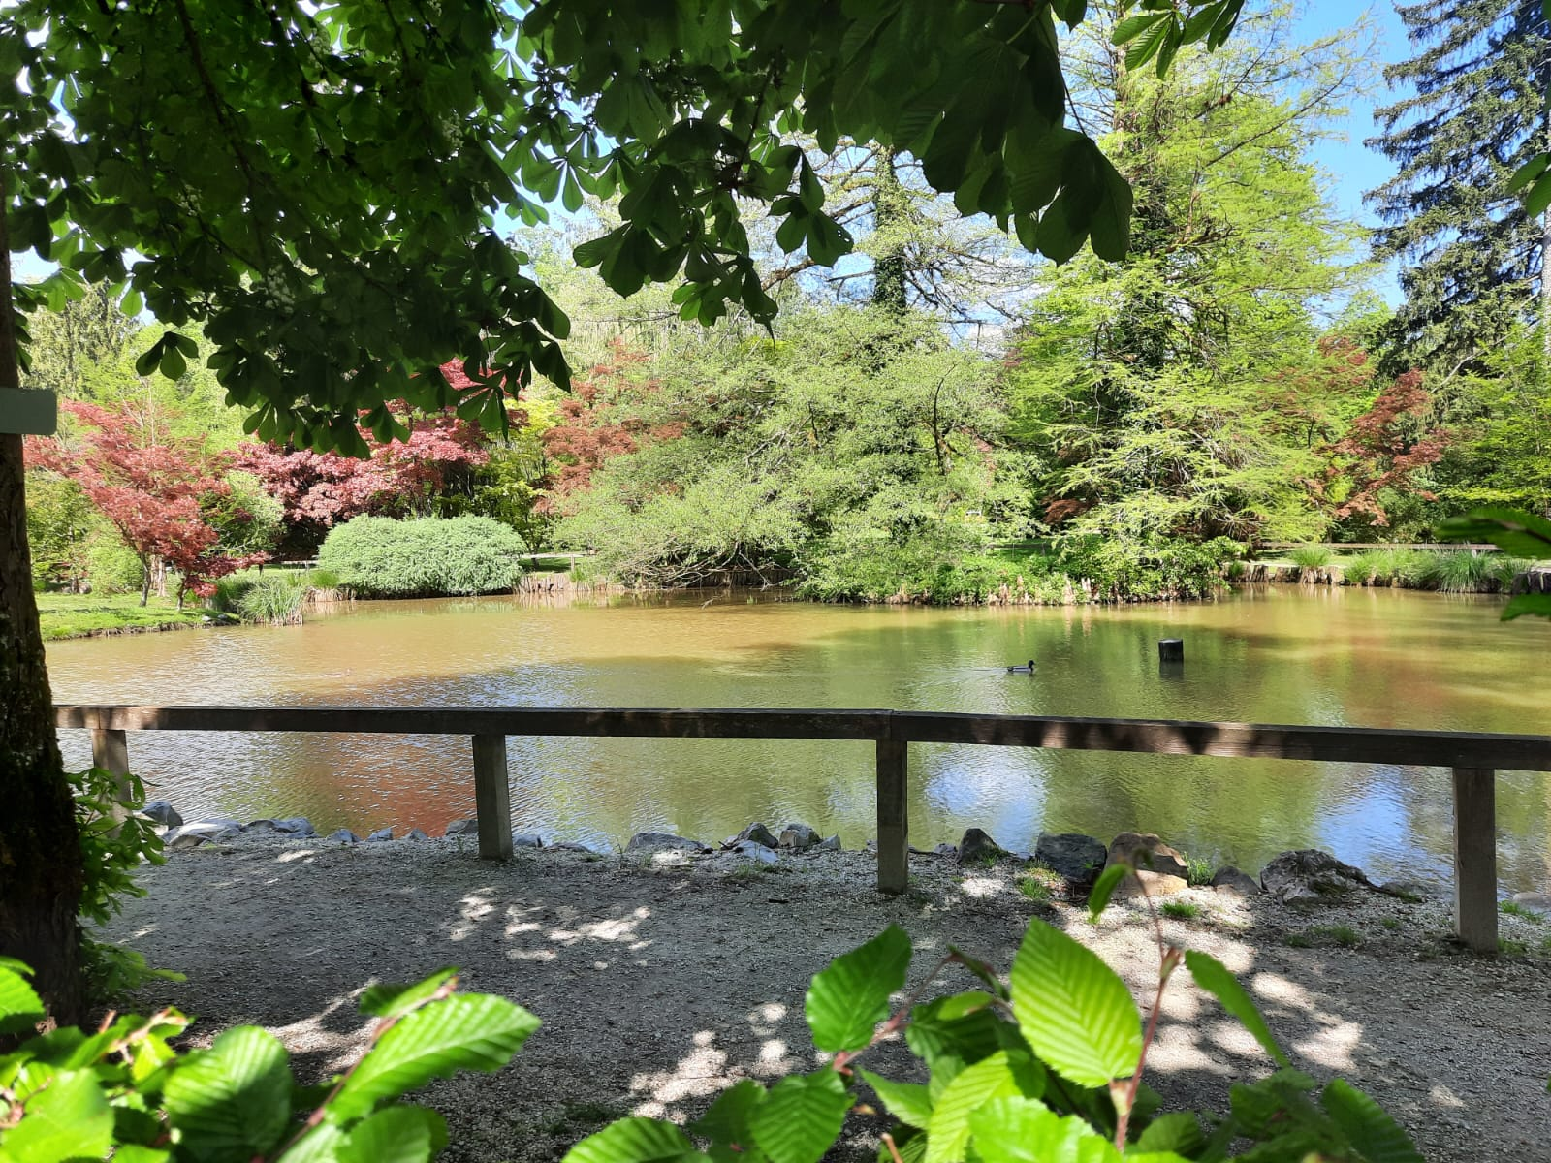

Slide 17
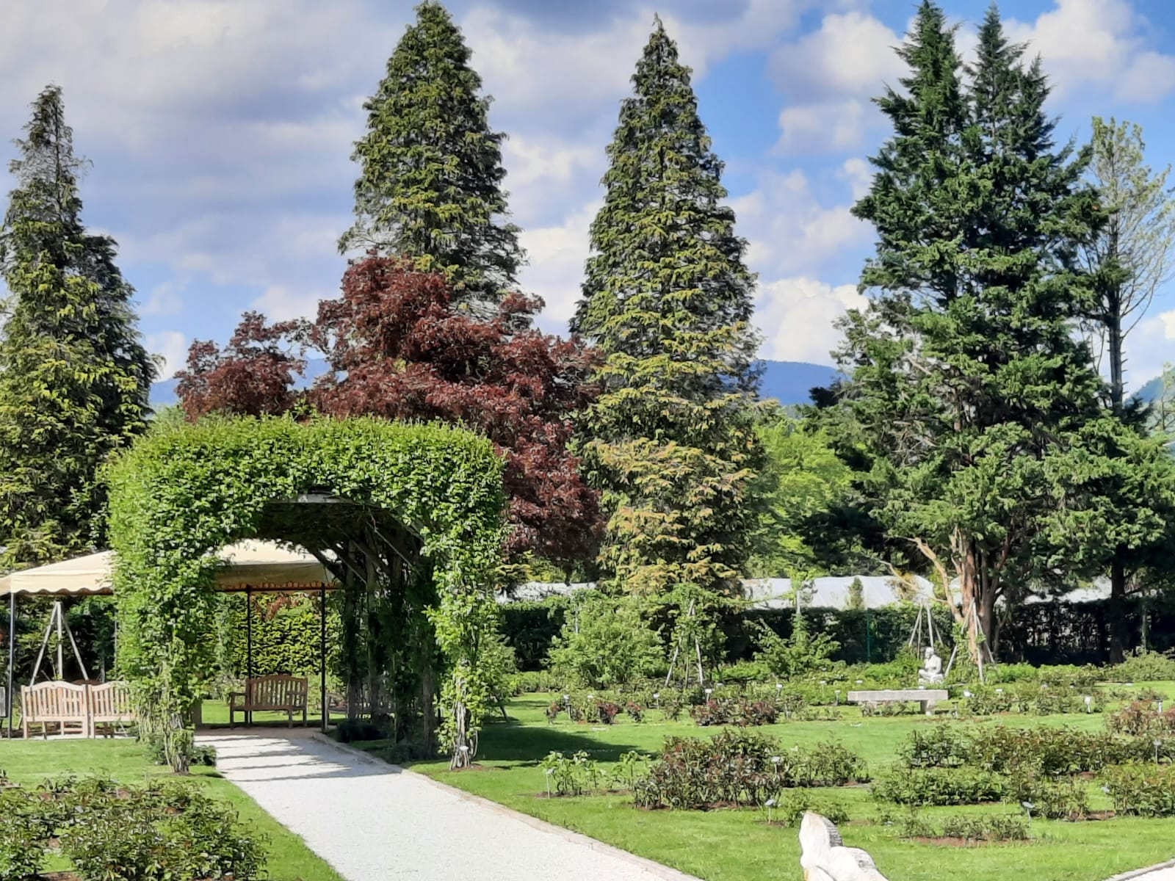

Slide 18
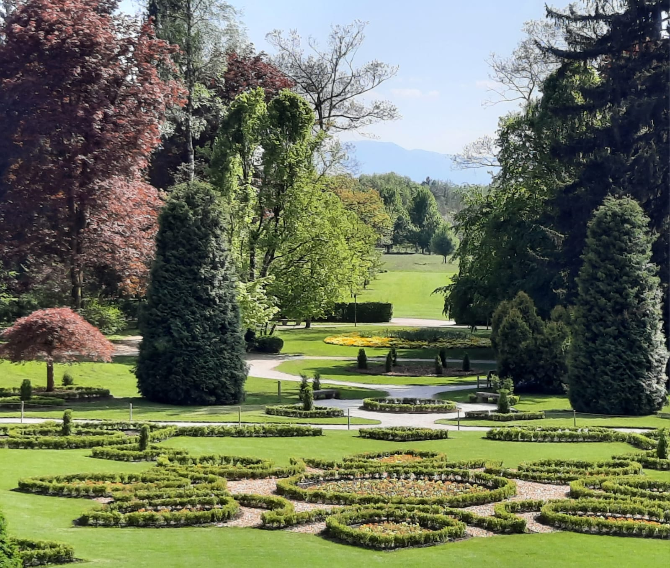

Slide 19
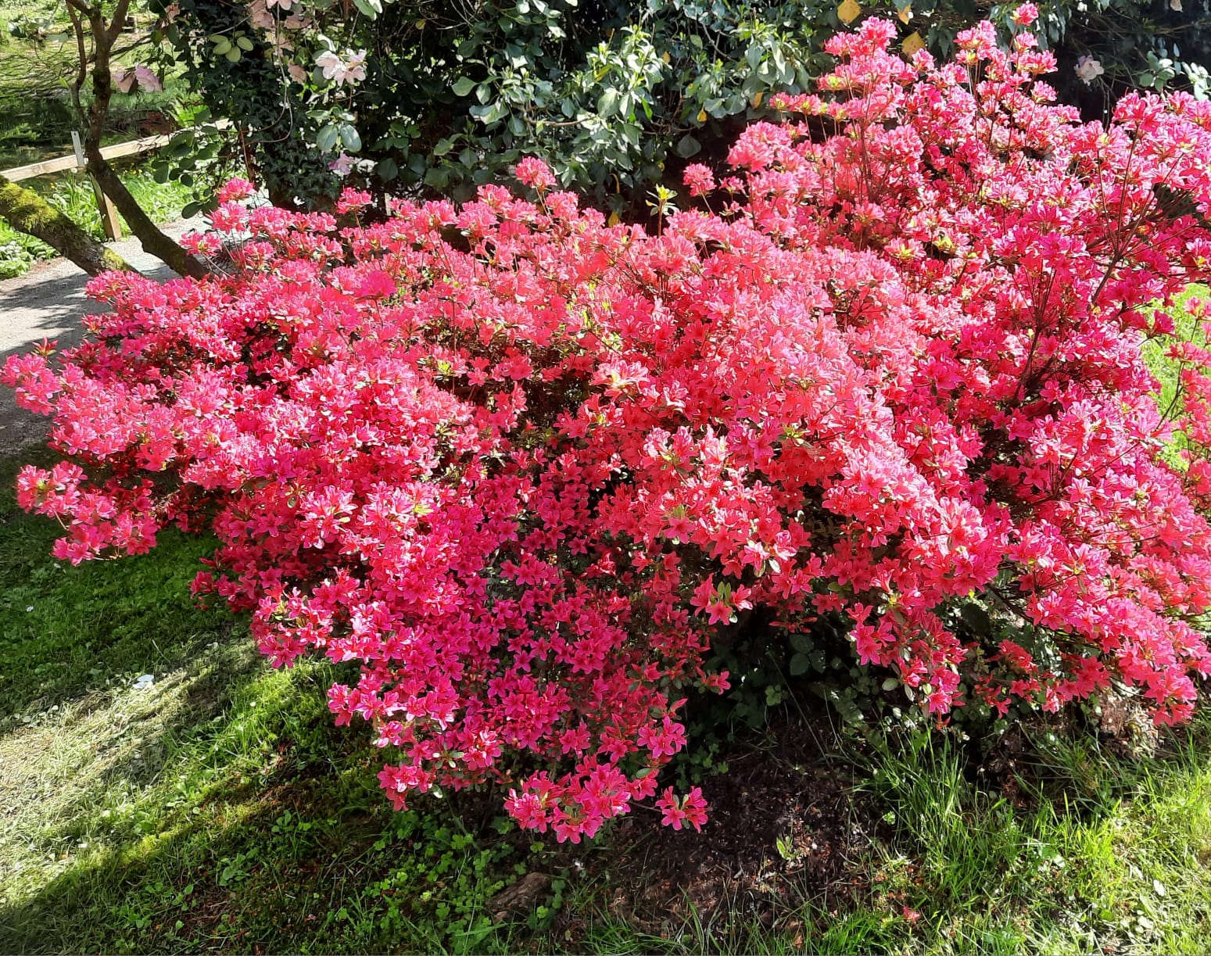

Slide 20
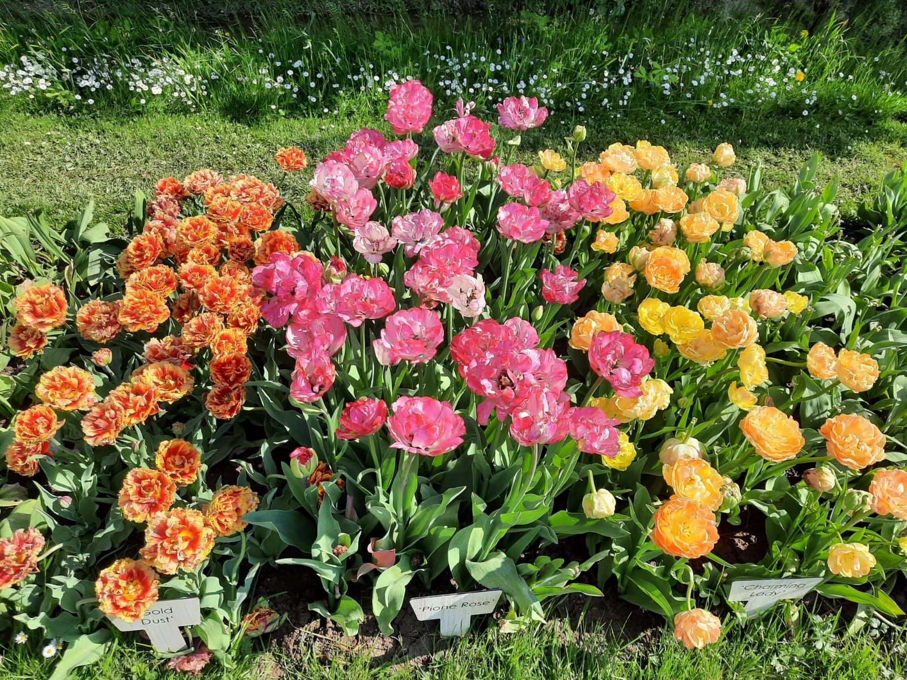

Slide 21
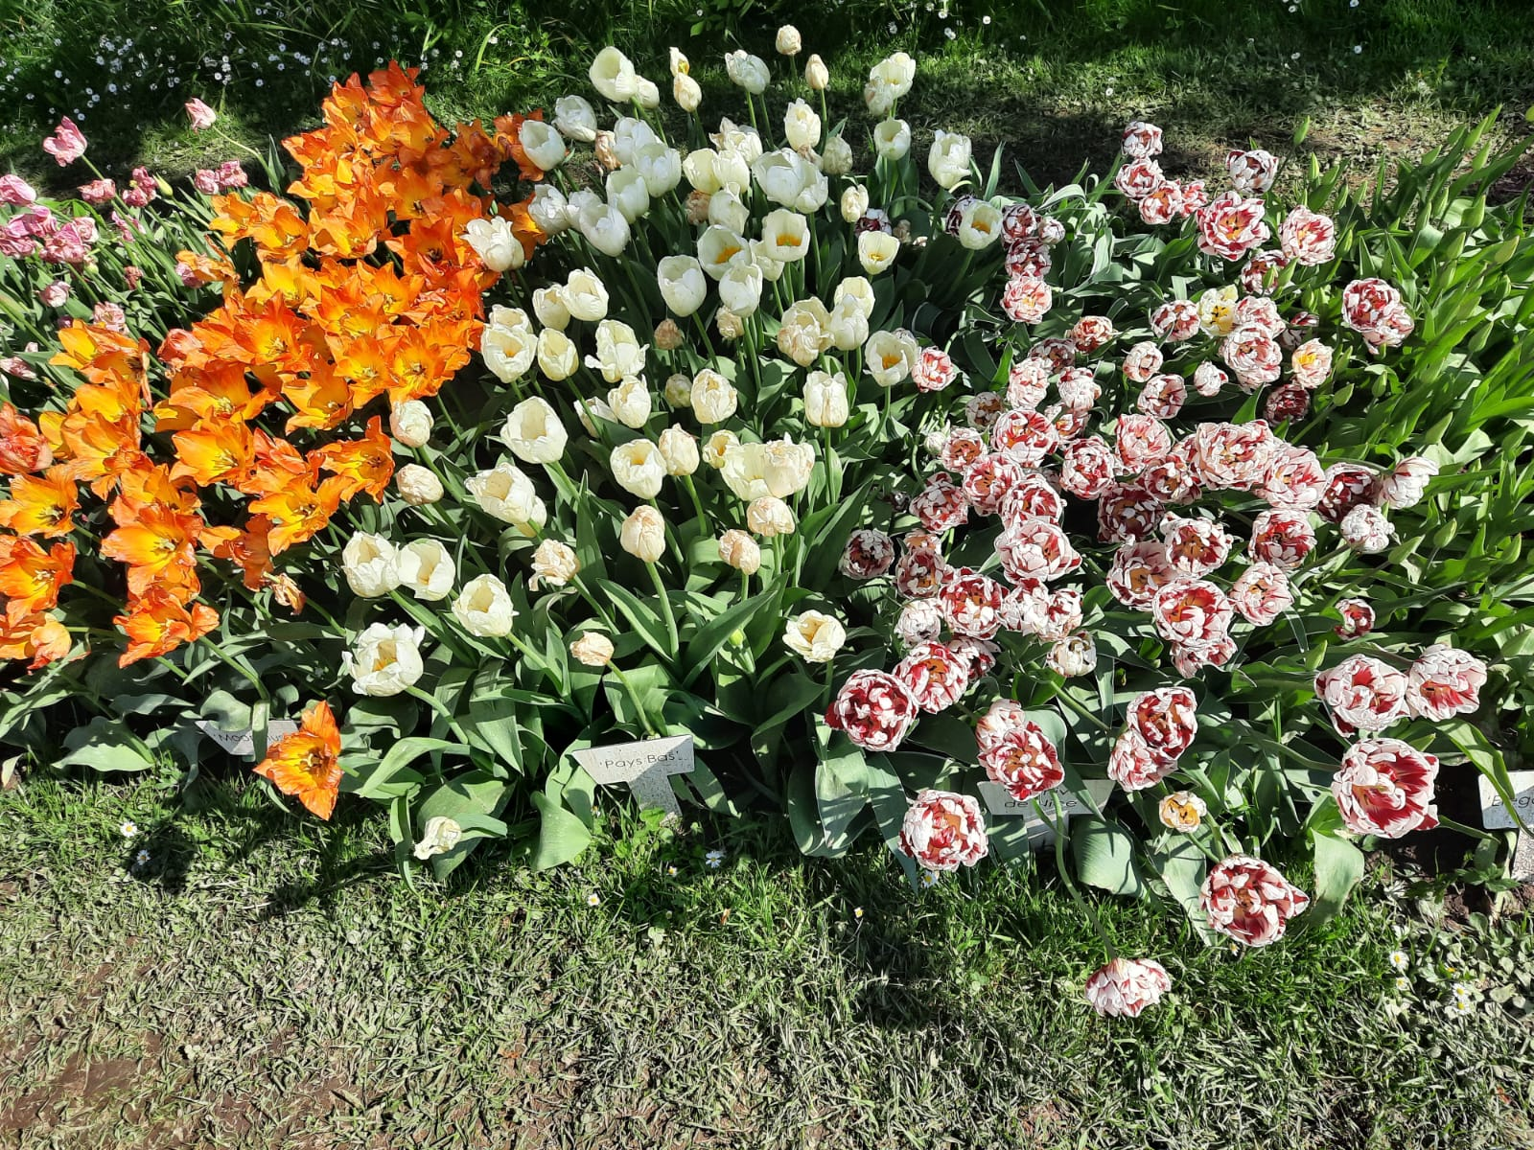

Slide 22
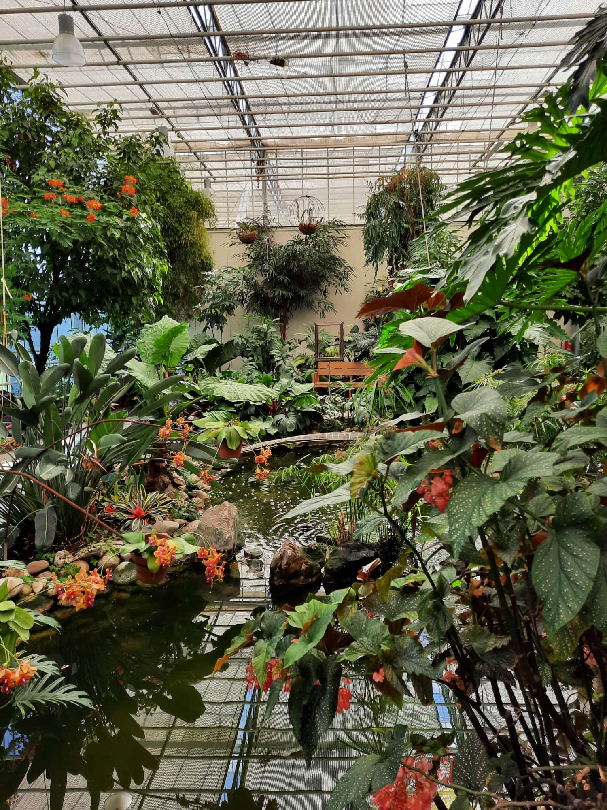

Slide 23
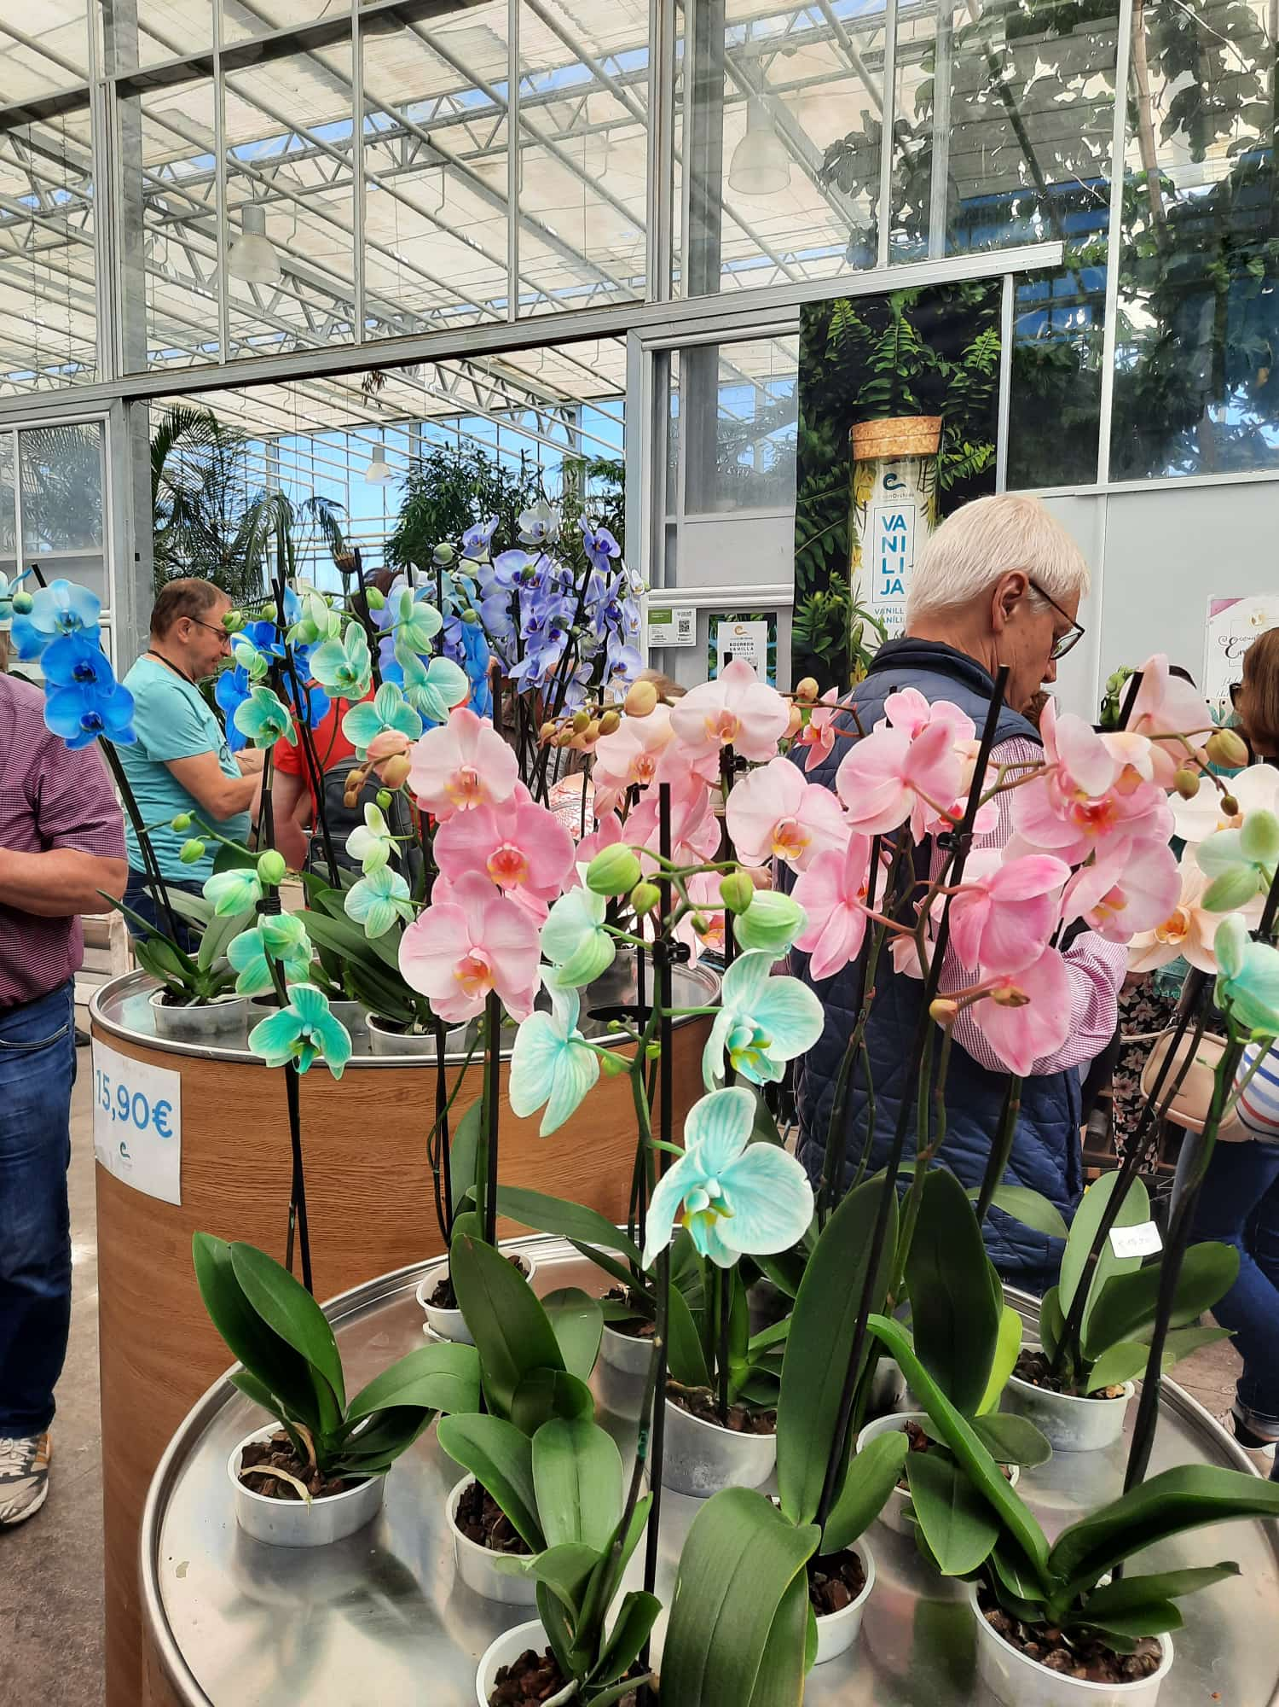

Slide 24
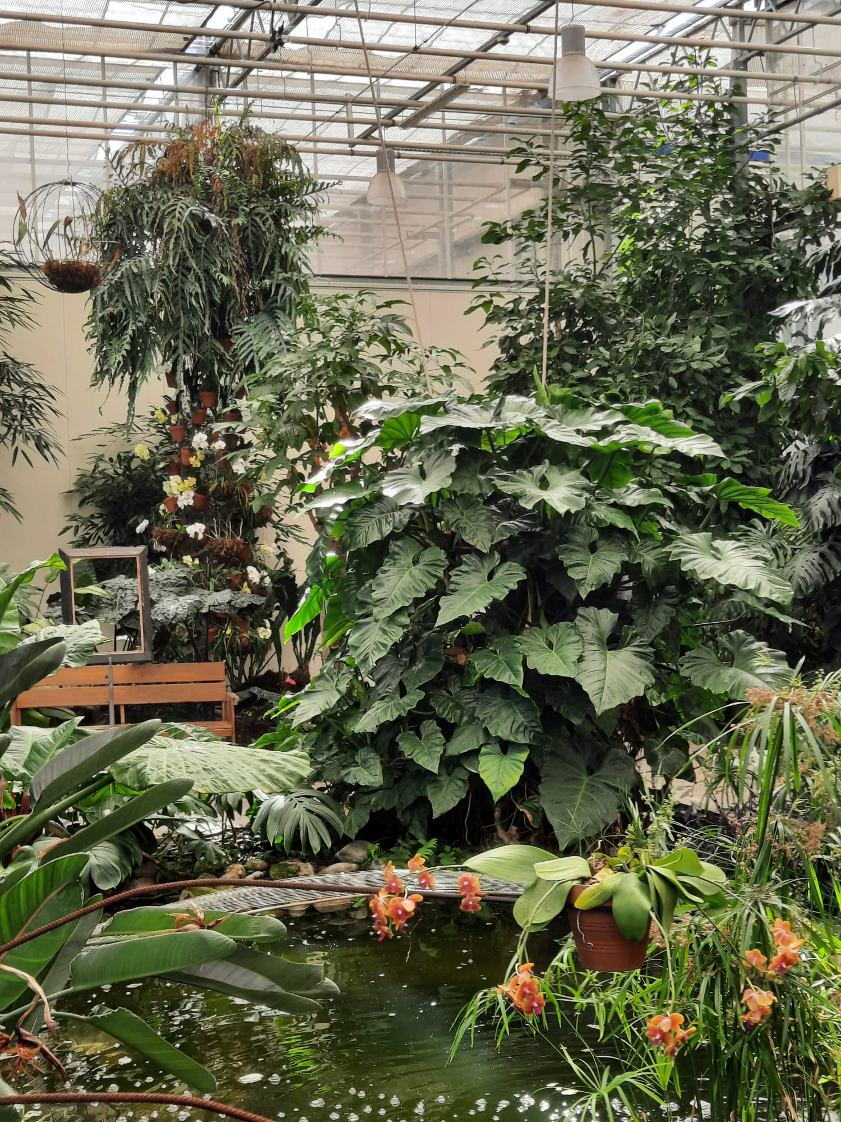

Slide 25
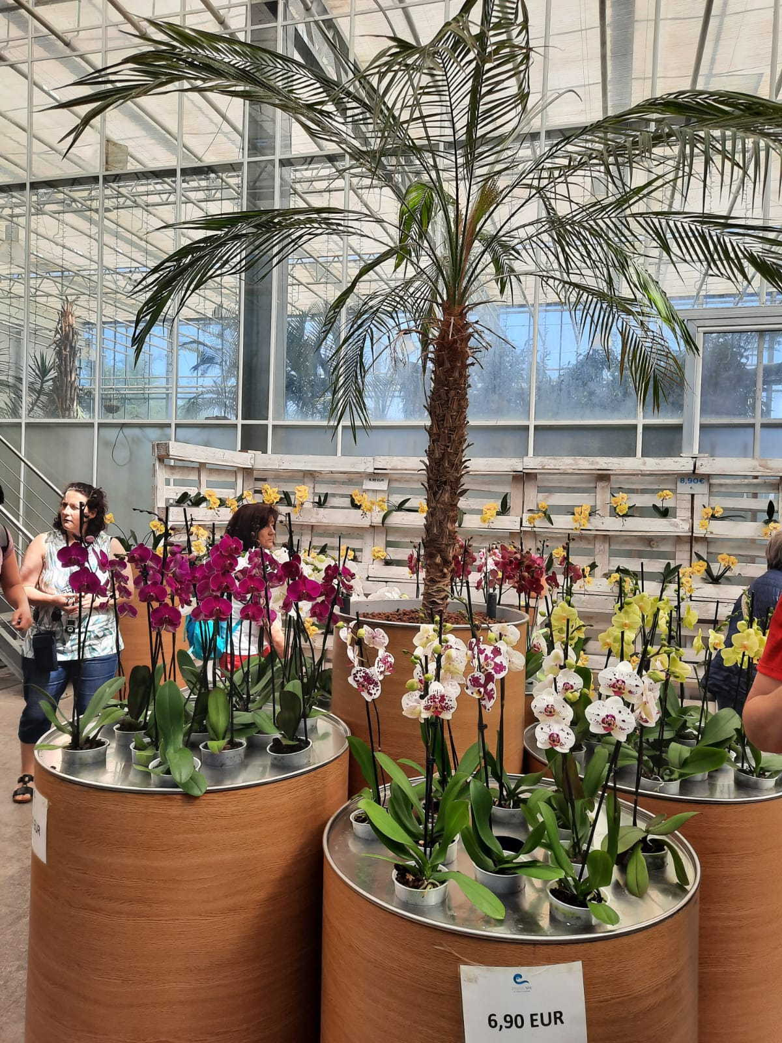

Slide 27
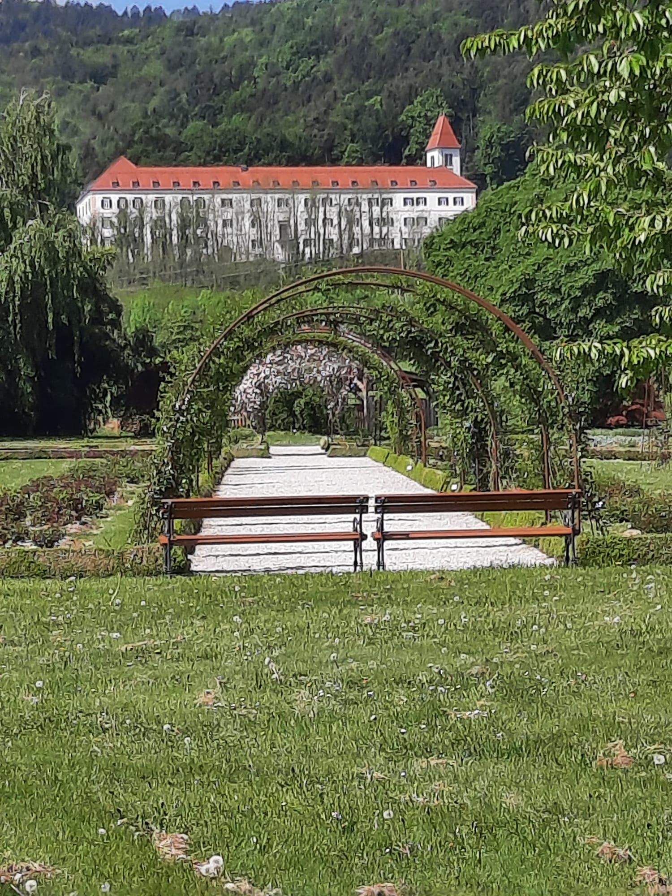

Slide 28
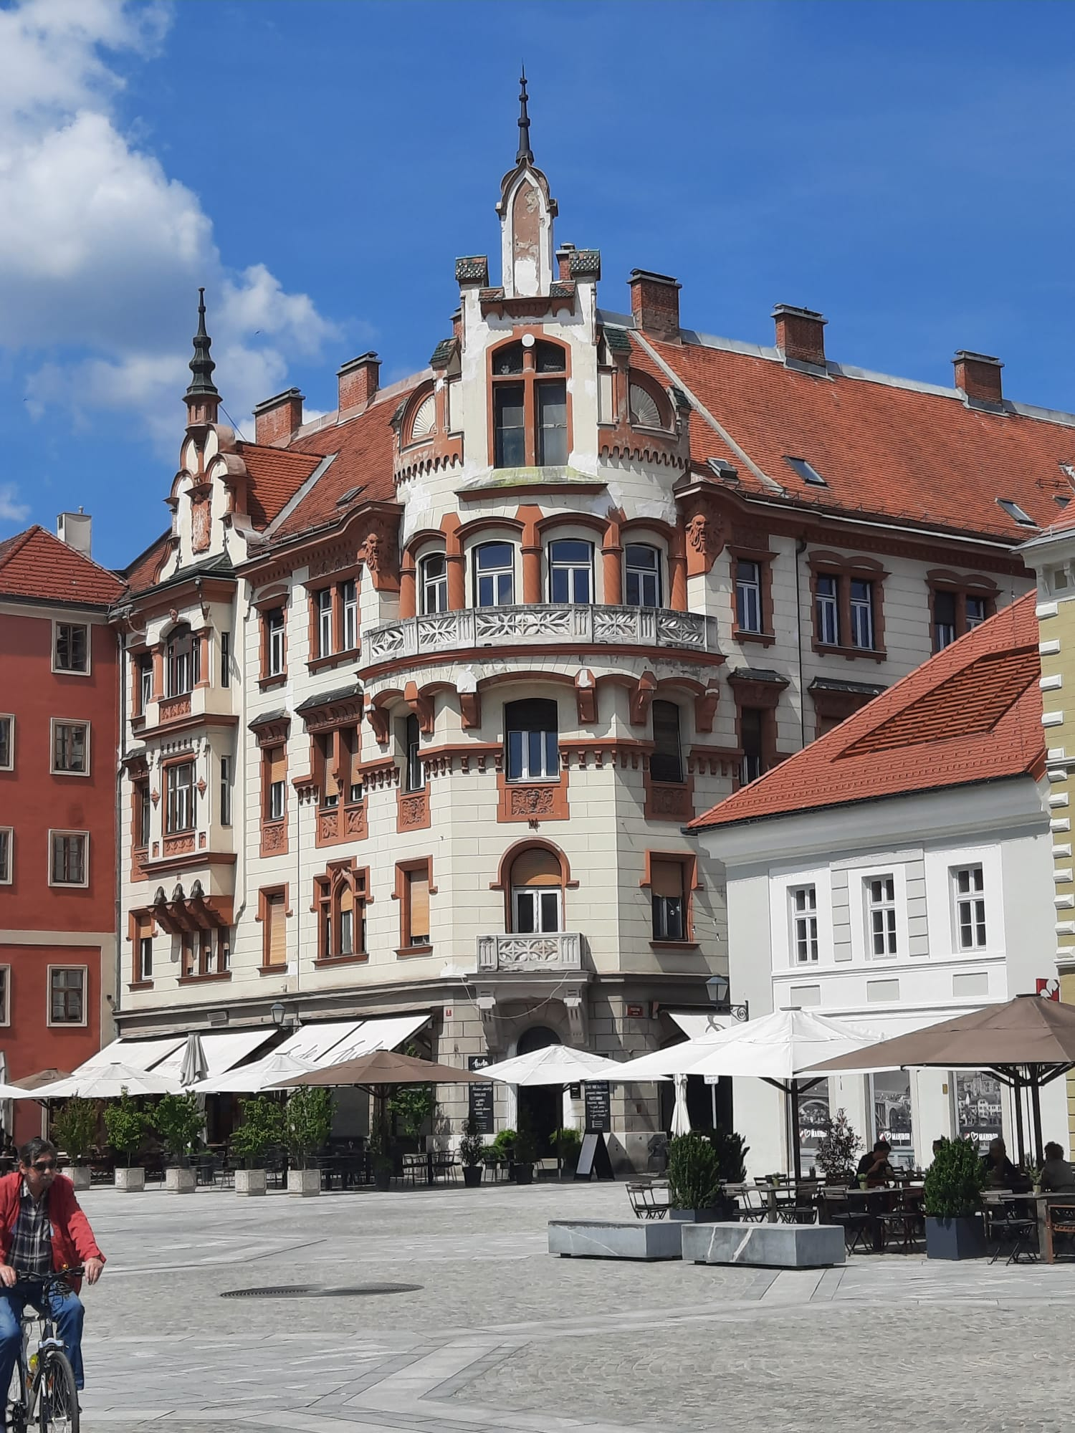

Slide 29
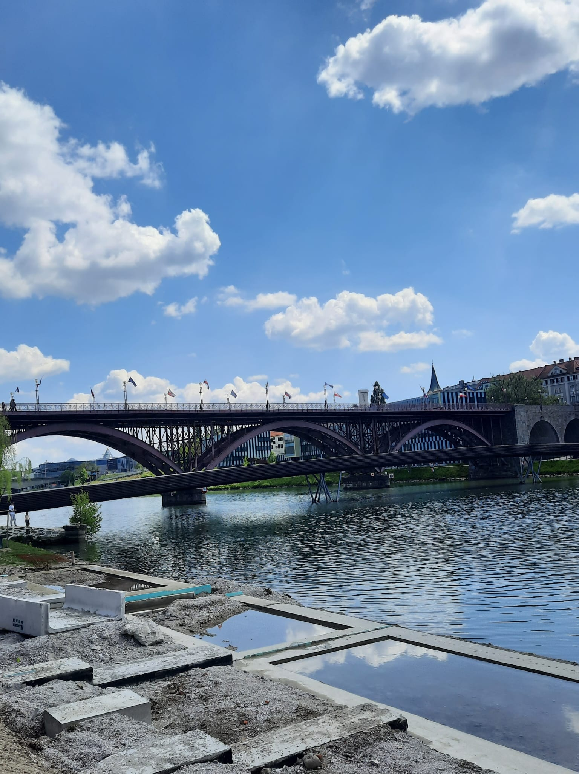

Slide 30
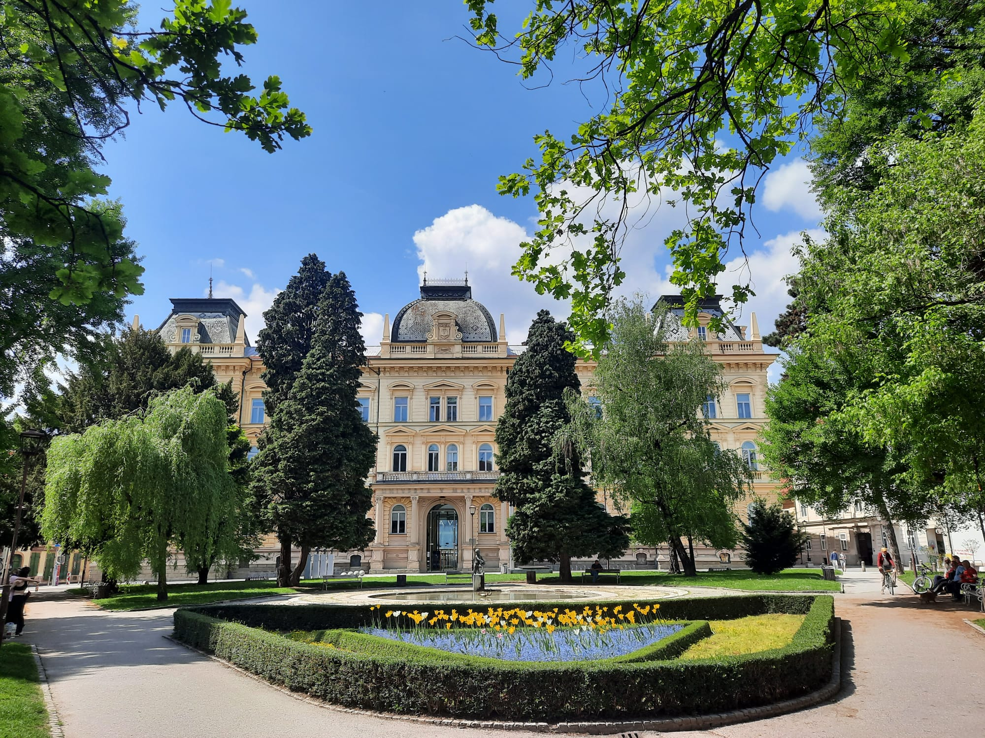

Slide 31
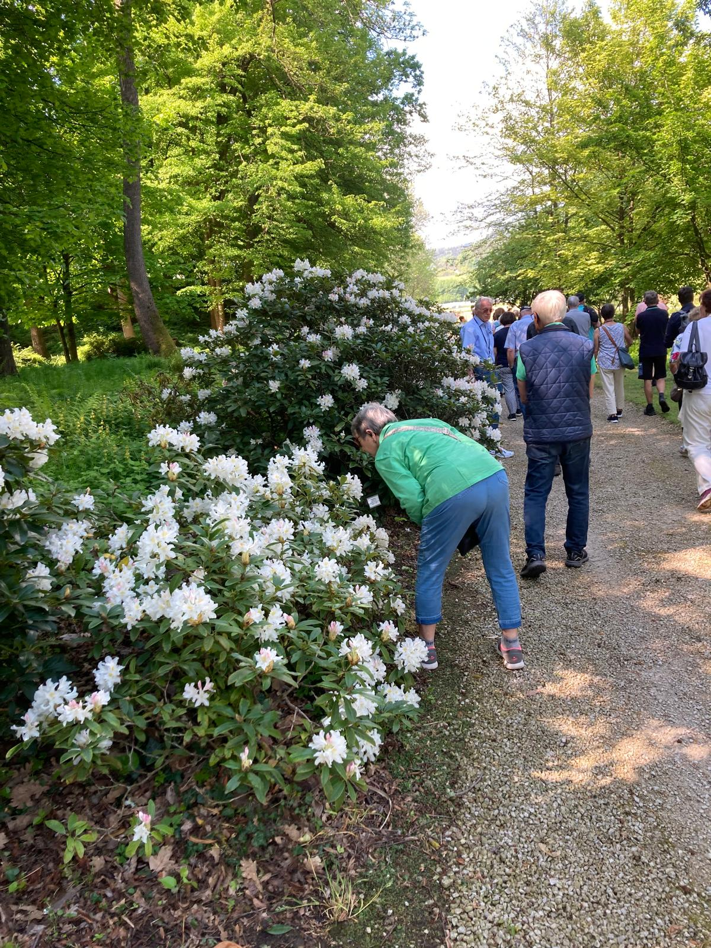

Slide 32
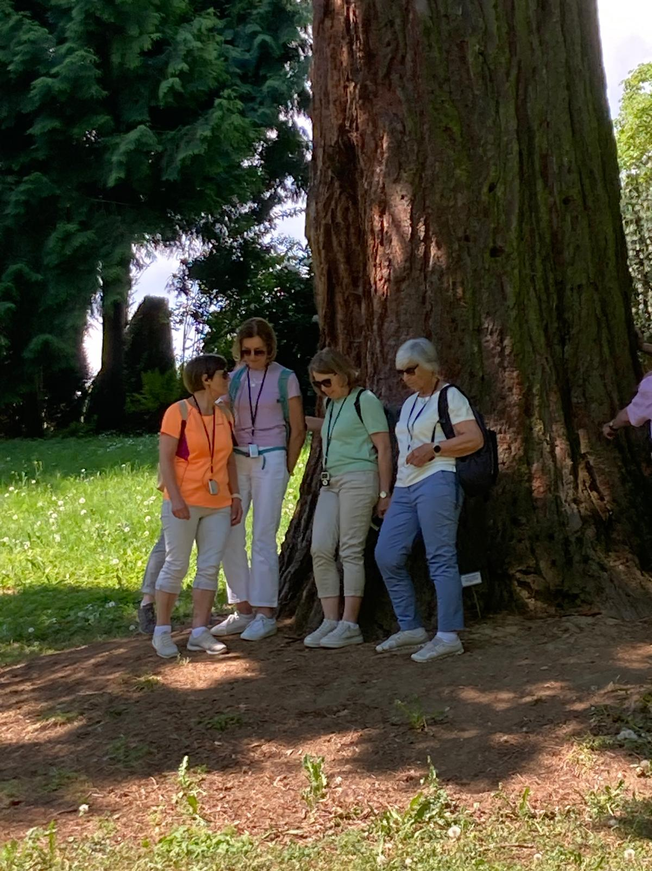

Slide 33
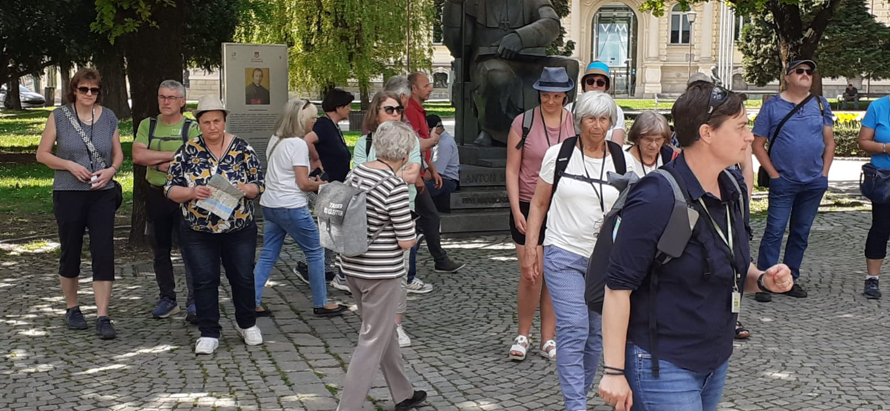

Slide 34
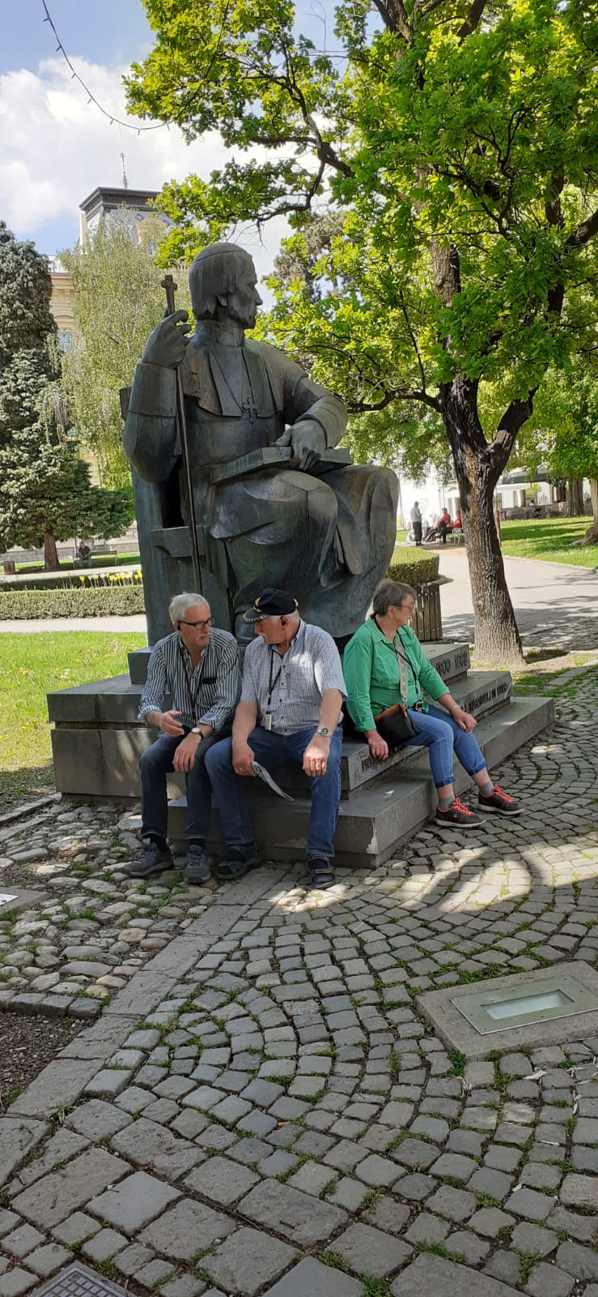

Slide 35
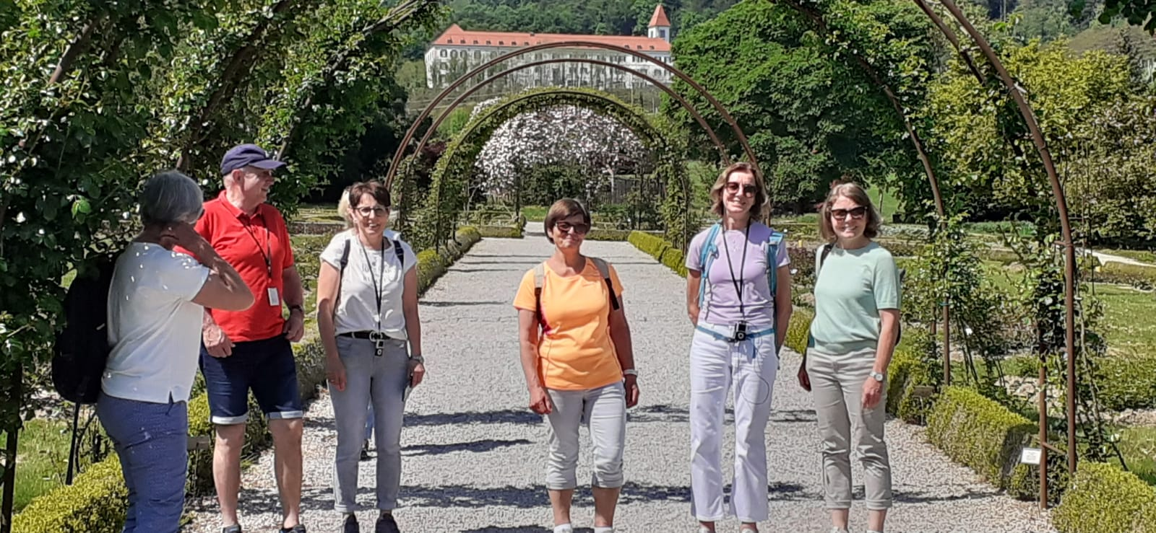

Slide 36
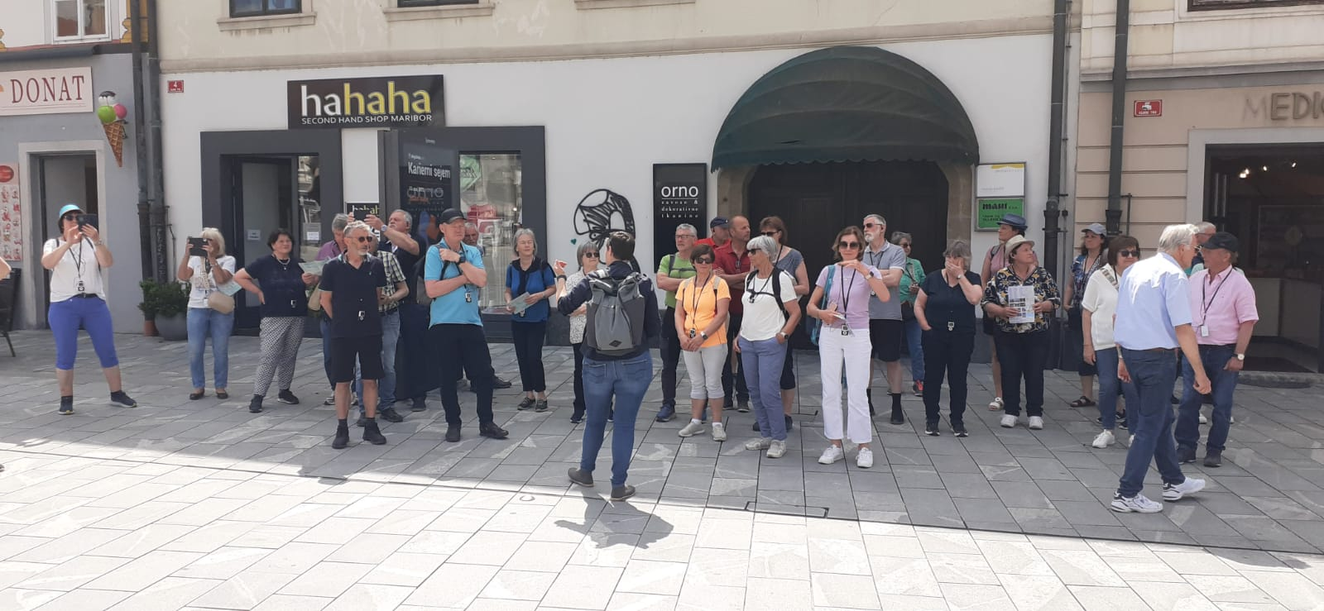

Slide 37
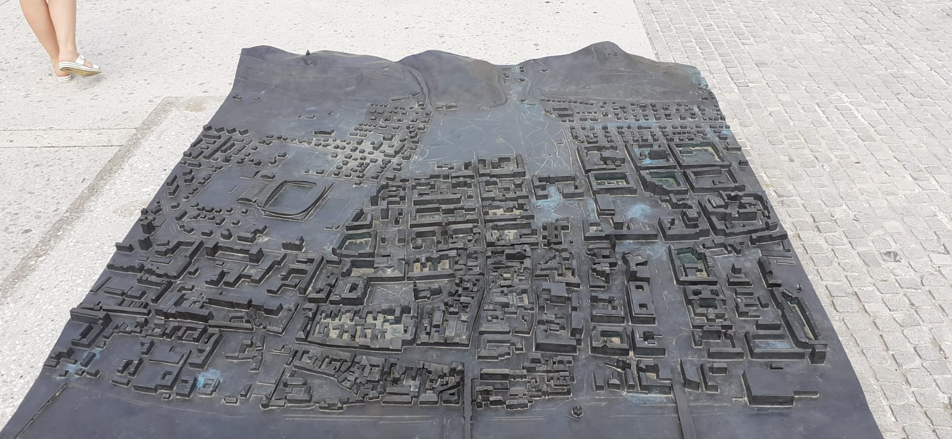

Slide 38
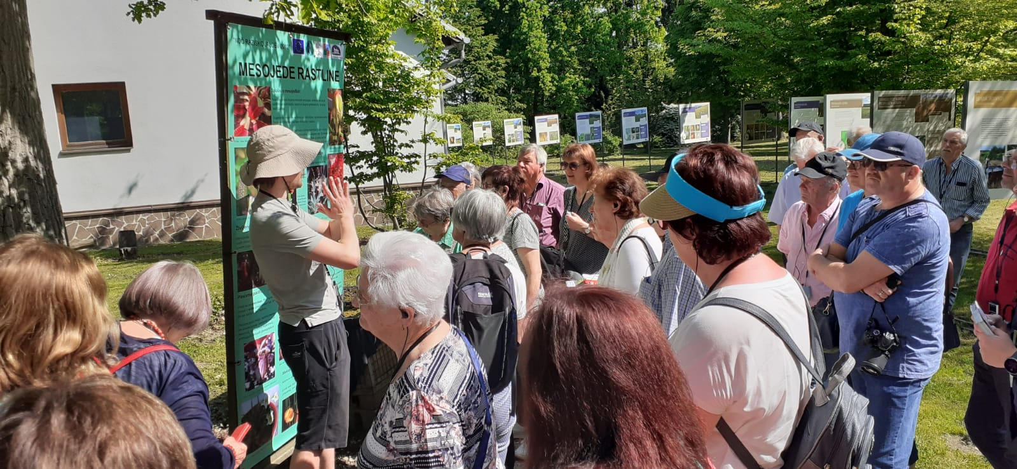

Slide 39
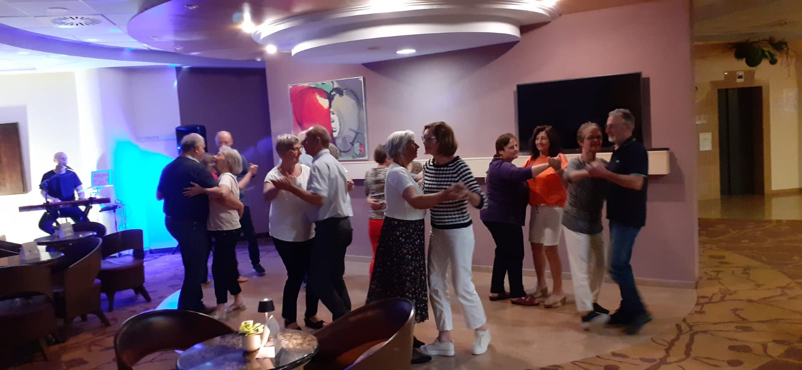

Slide 40
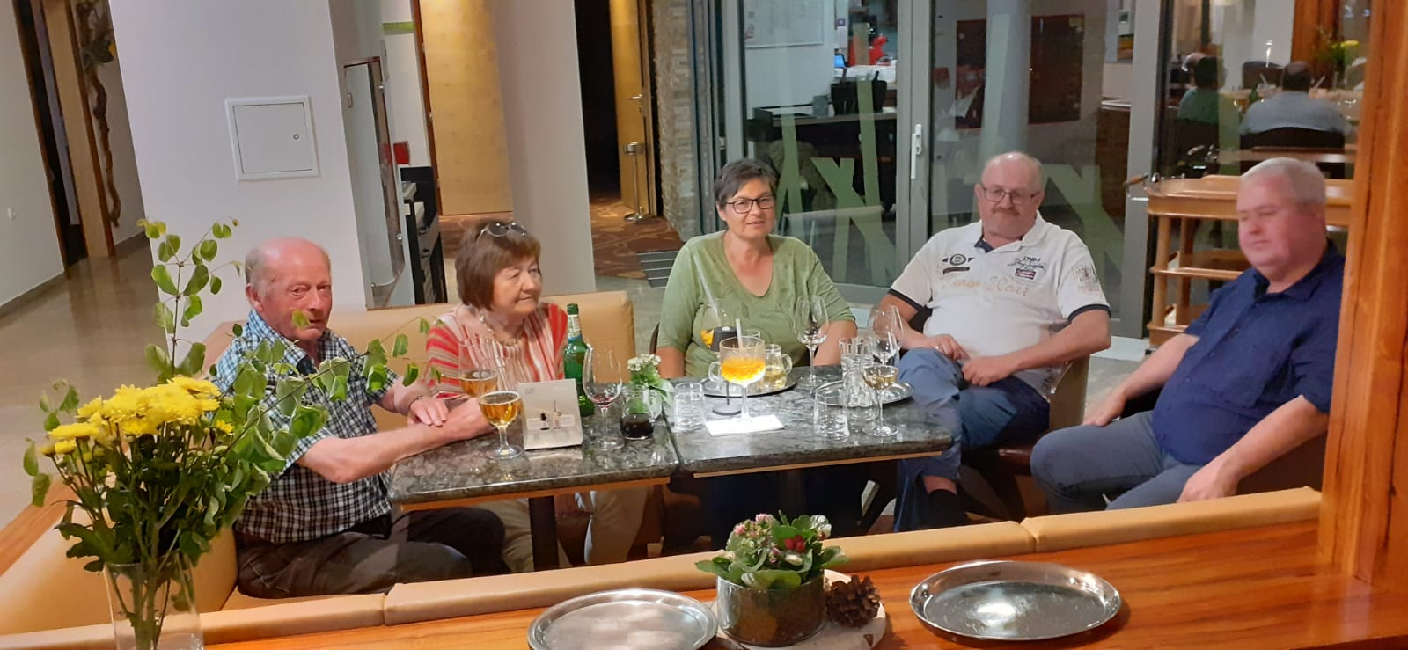

Slide 41
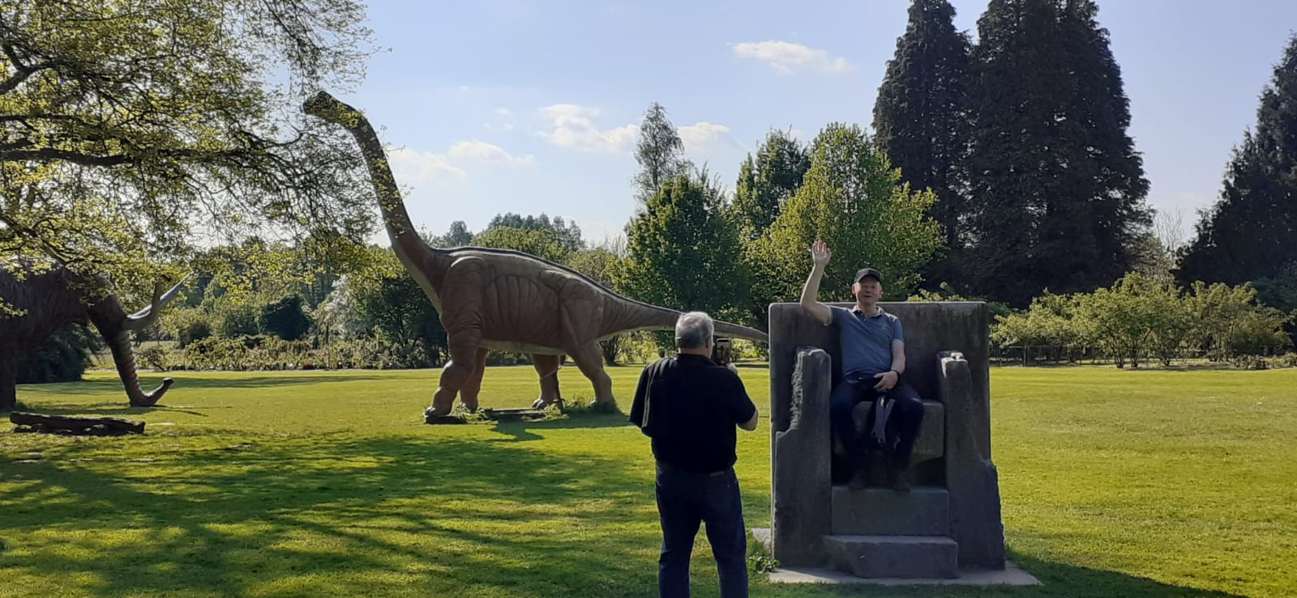

Slide 42
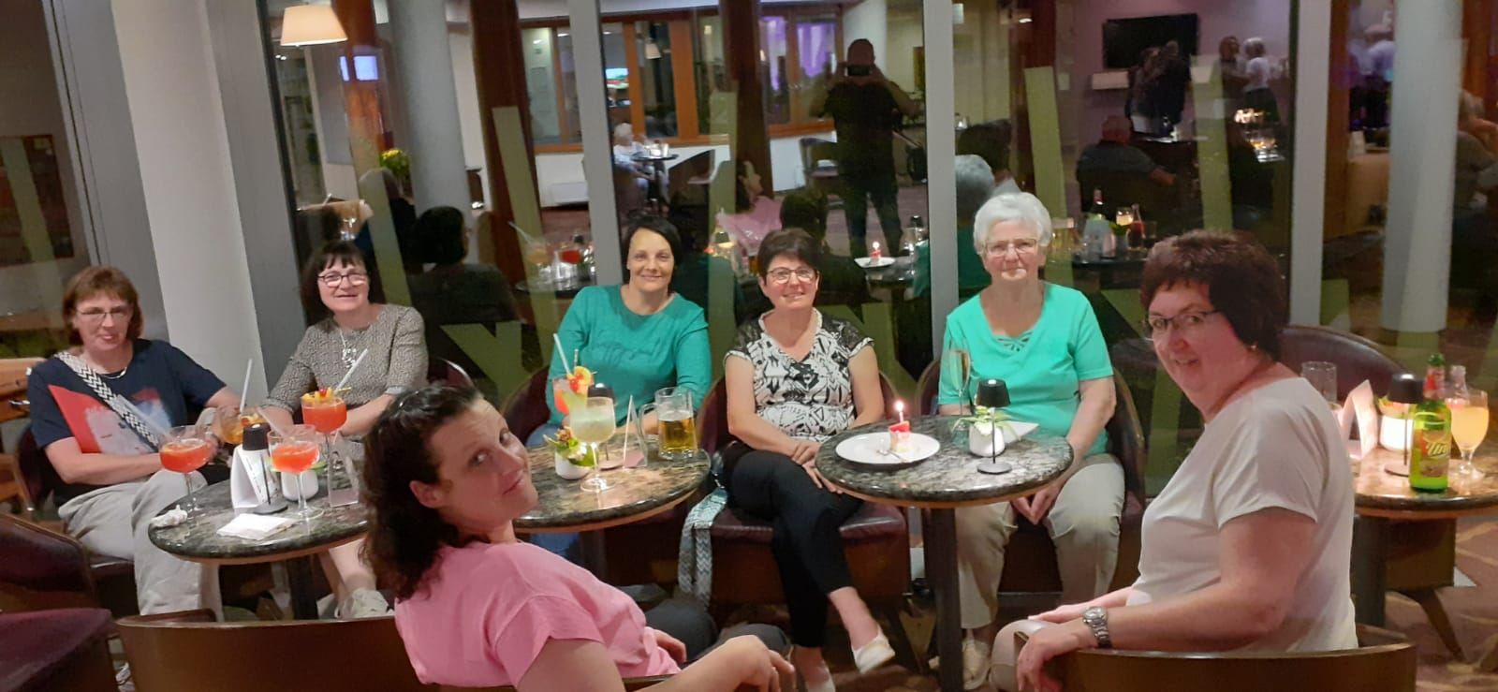

Slide 43
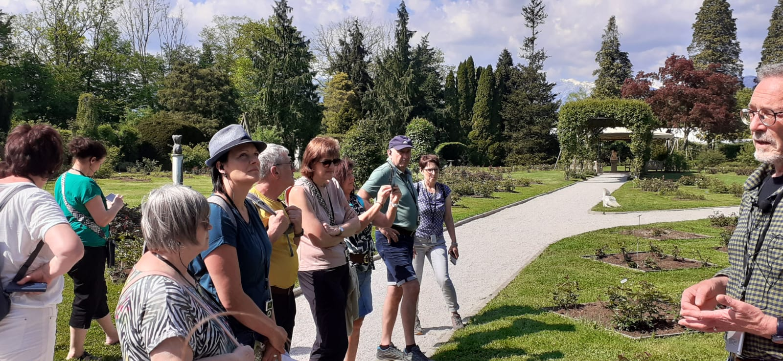

Slide 44
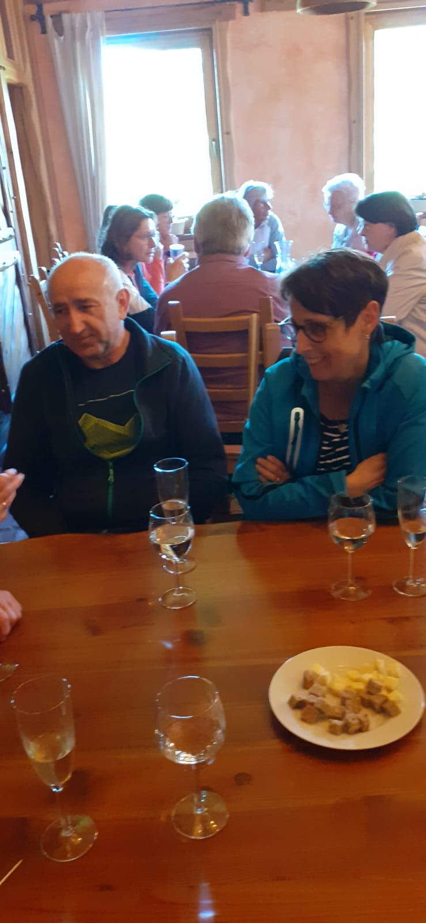
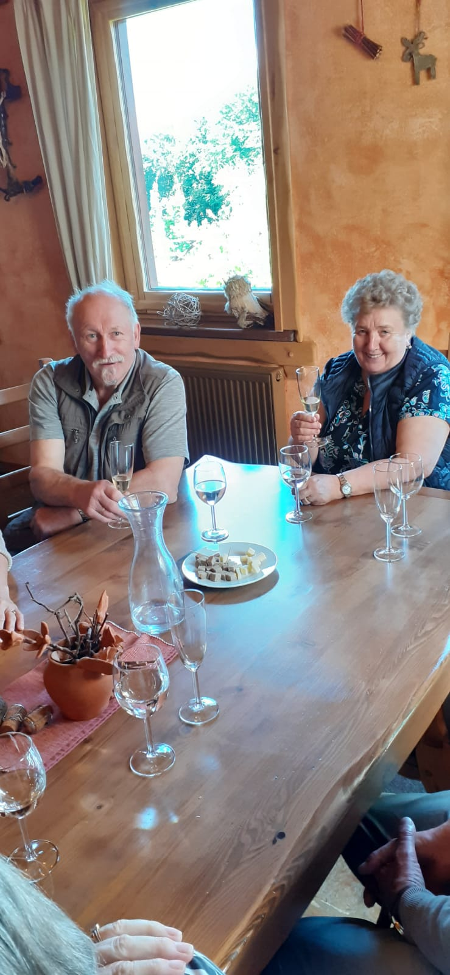

Slide 45
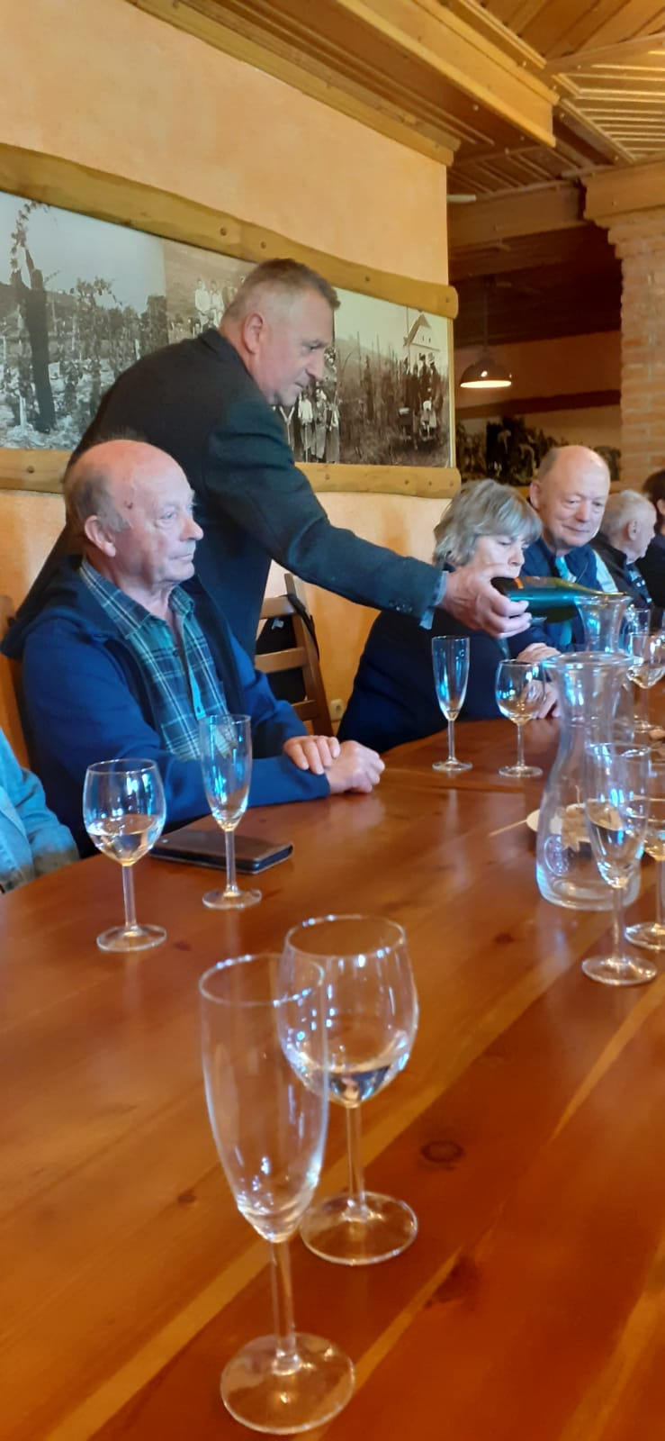
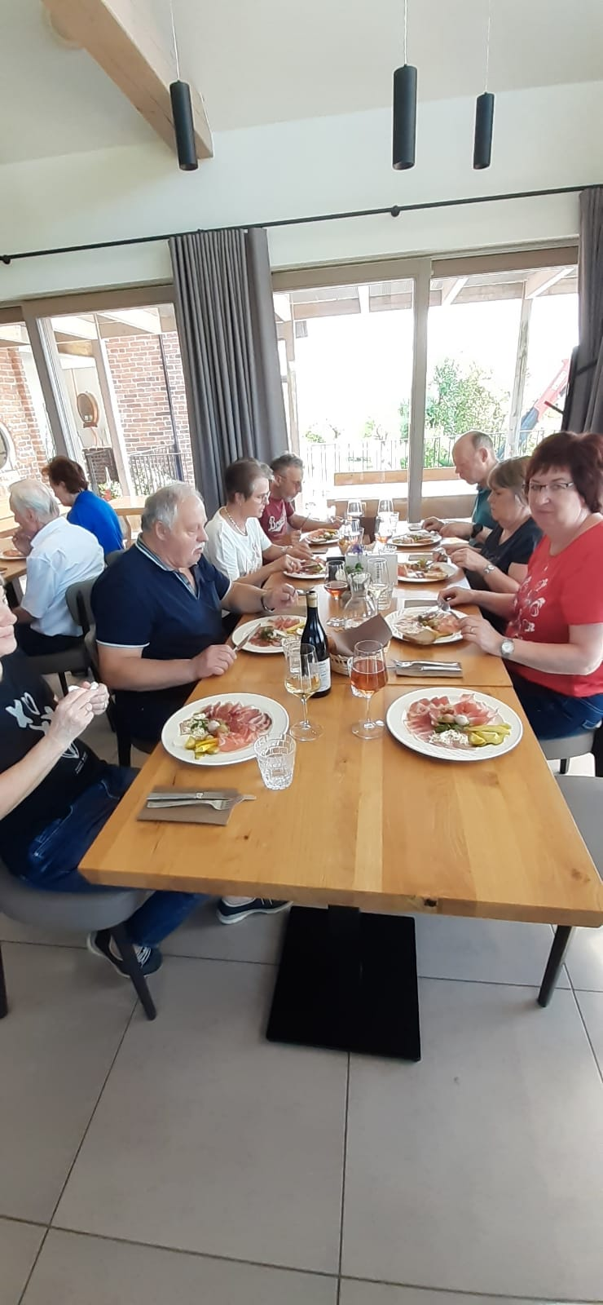

Slide 46
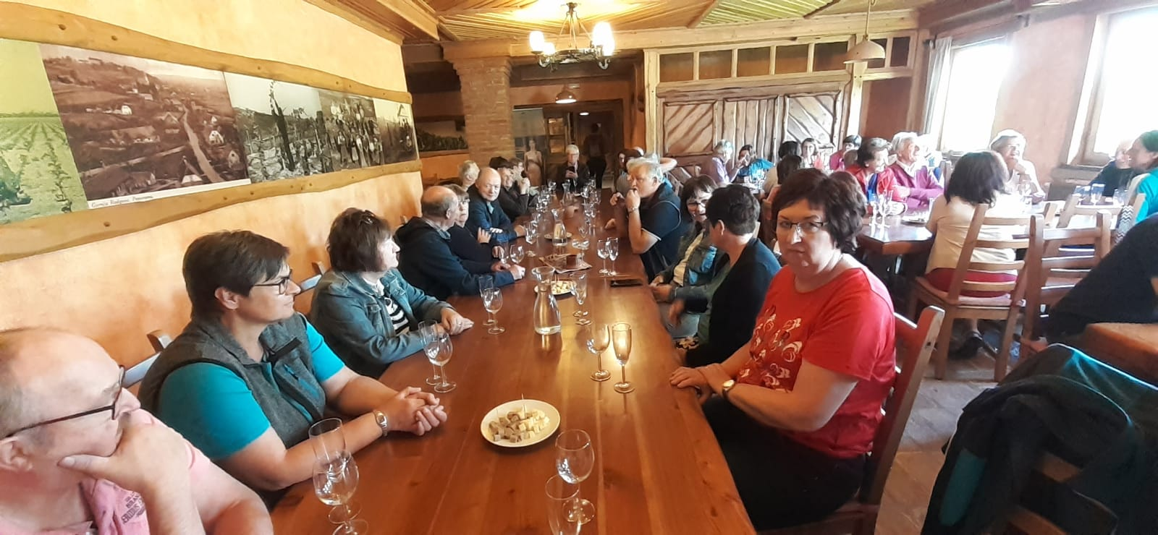

Slide 47
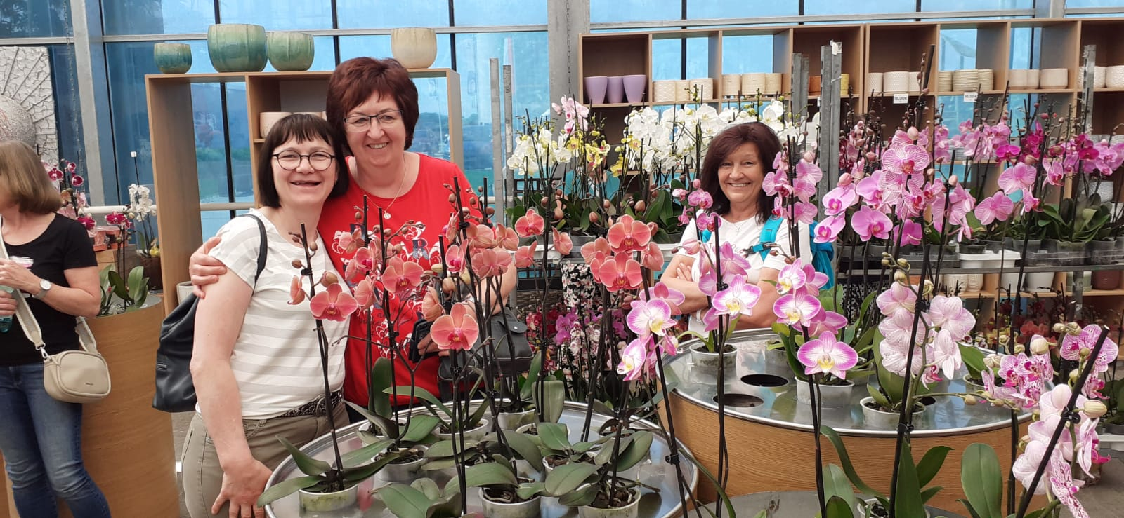

Slide 48
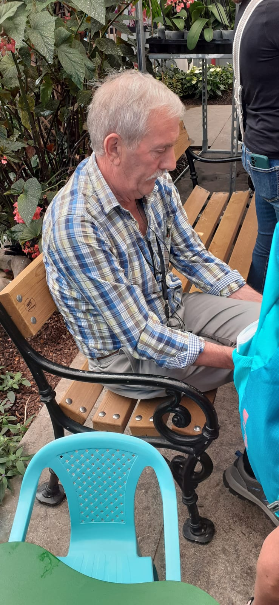
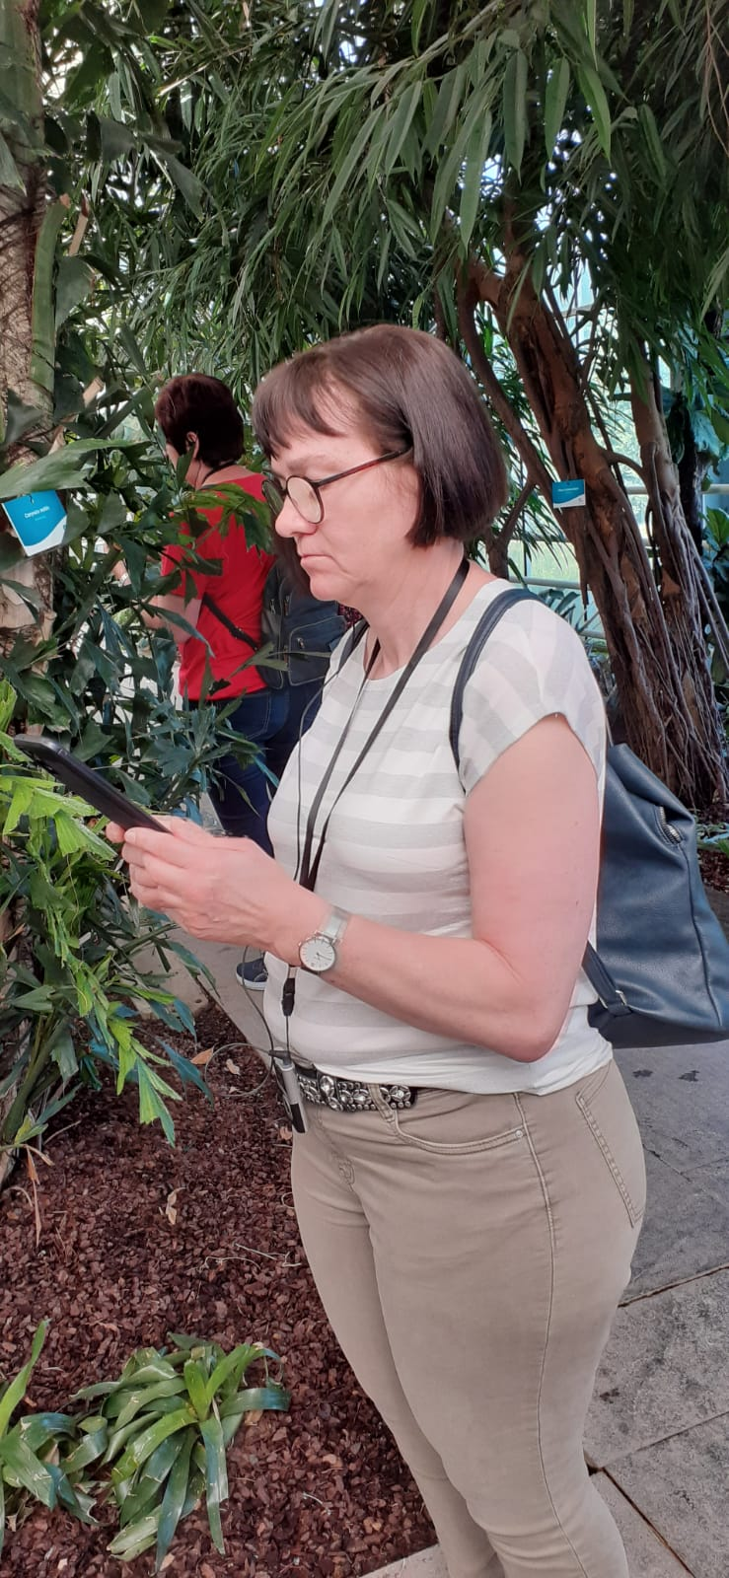

Slide 49
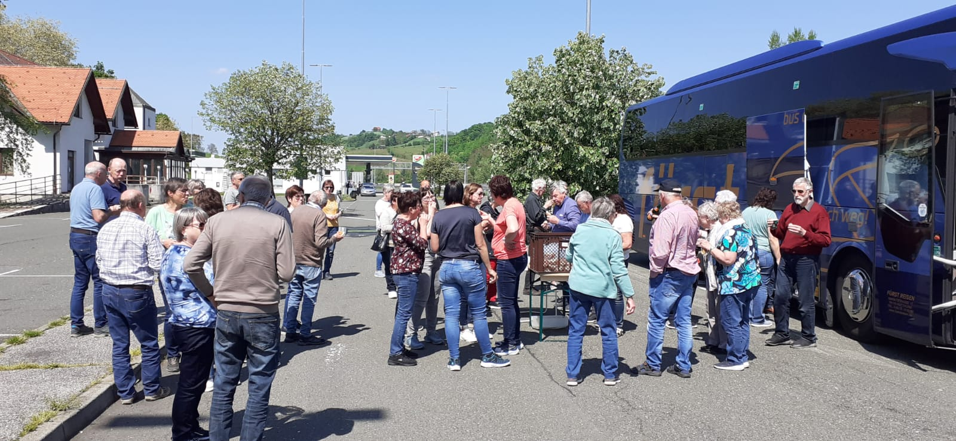

Slide 50
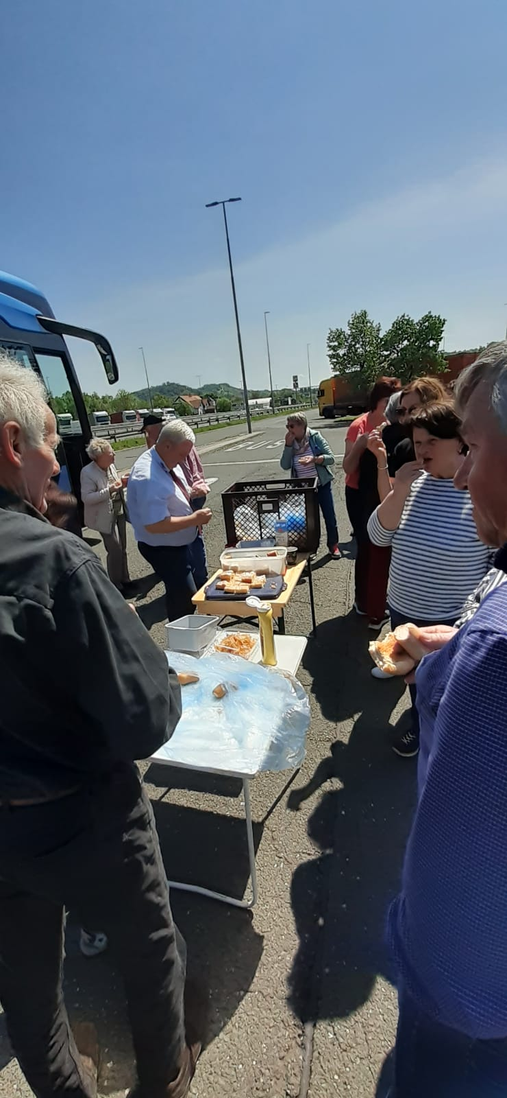


Slide 51


Slide 52


Slide 53


Slide 54


Slide 55


Slide 56


Slide 57

85. Geburtstag von Lise Peter

Slide 58
Generalversammlung am 27.06.2025
mit Neuwahlen

Slide 59




Slide 60
„Baumwartschulung“ durch Schurm Sepp

Slide 61


Slide 62


Slide 63


Slide 64


Slide 65


Slide 66


Slide 67


Slide 68
Baumpflanzchallenge 2025

Slide 69


Slide 70


Slide 71


Slide 72
Wanderung zum Bärenstein

Slide 73


Slide 74


Slide 75


Slide 76
Teilnahme am
11. Bürgerschießen 2025 der Sportschützen Untergriesbach-Grub e.V.

Slide 77


Slide 78


Slide 79


Slide 80

Platz 10
in der Mannschaftswertung der Vereine

Slide 81
Besuch beim
„Herbstfest der Gartler“ am 24.10.2025
im Kursaal Eging am See

Slide 82



Slide 83
Adventskranzbinden bei Sonja
am 27.11.2025

Slide 84


Slide 85


Slide 86


Slide 87



Slide 88


Slide 89
Fahrt nach Burghausen zur Glasbläserei und Burgweihnacht am 14.12.2025

Slide 90



Slide 91


Slide 92


Slide 93


Slide 94


Slide 95


Slide 96


Slide 97



Slide 98


Slide 99
Das war ein kleiner Rückblick auf die Veranstaltungen 2025
Wir hoffen auf viele weitere gemeinsame Stunden, Unterhaltungen und Aktivitäten mit Euch in diesem Jahr
Eure Vorstandschaft

